Slide 1
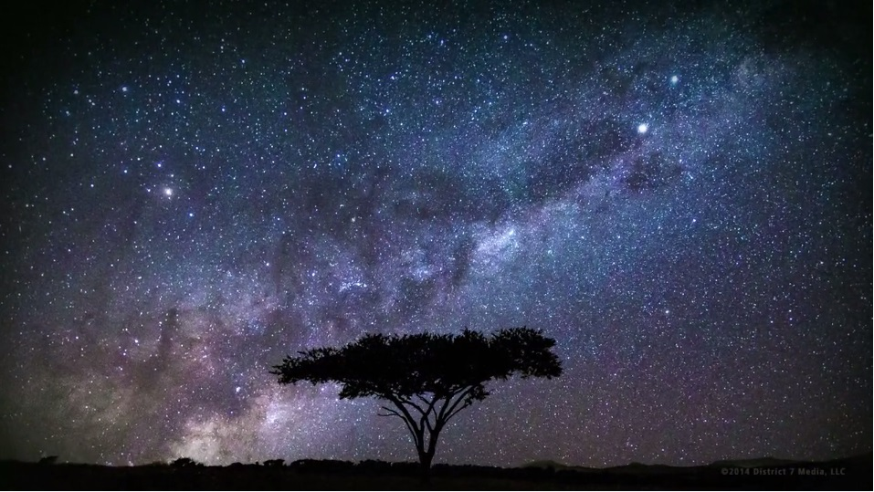
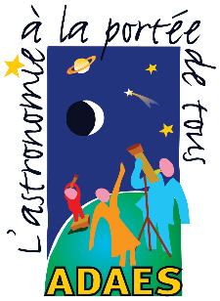
Un regard sur notre Univers
INITIATION A L’ASTRONOMIE
André BORDES

Slide 2
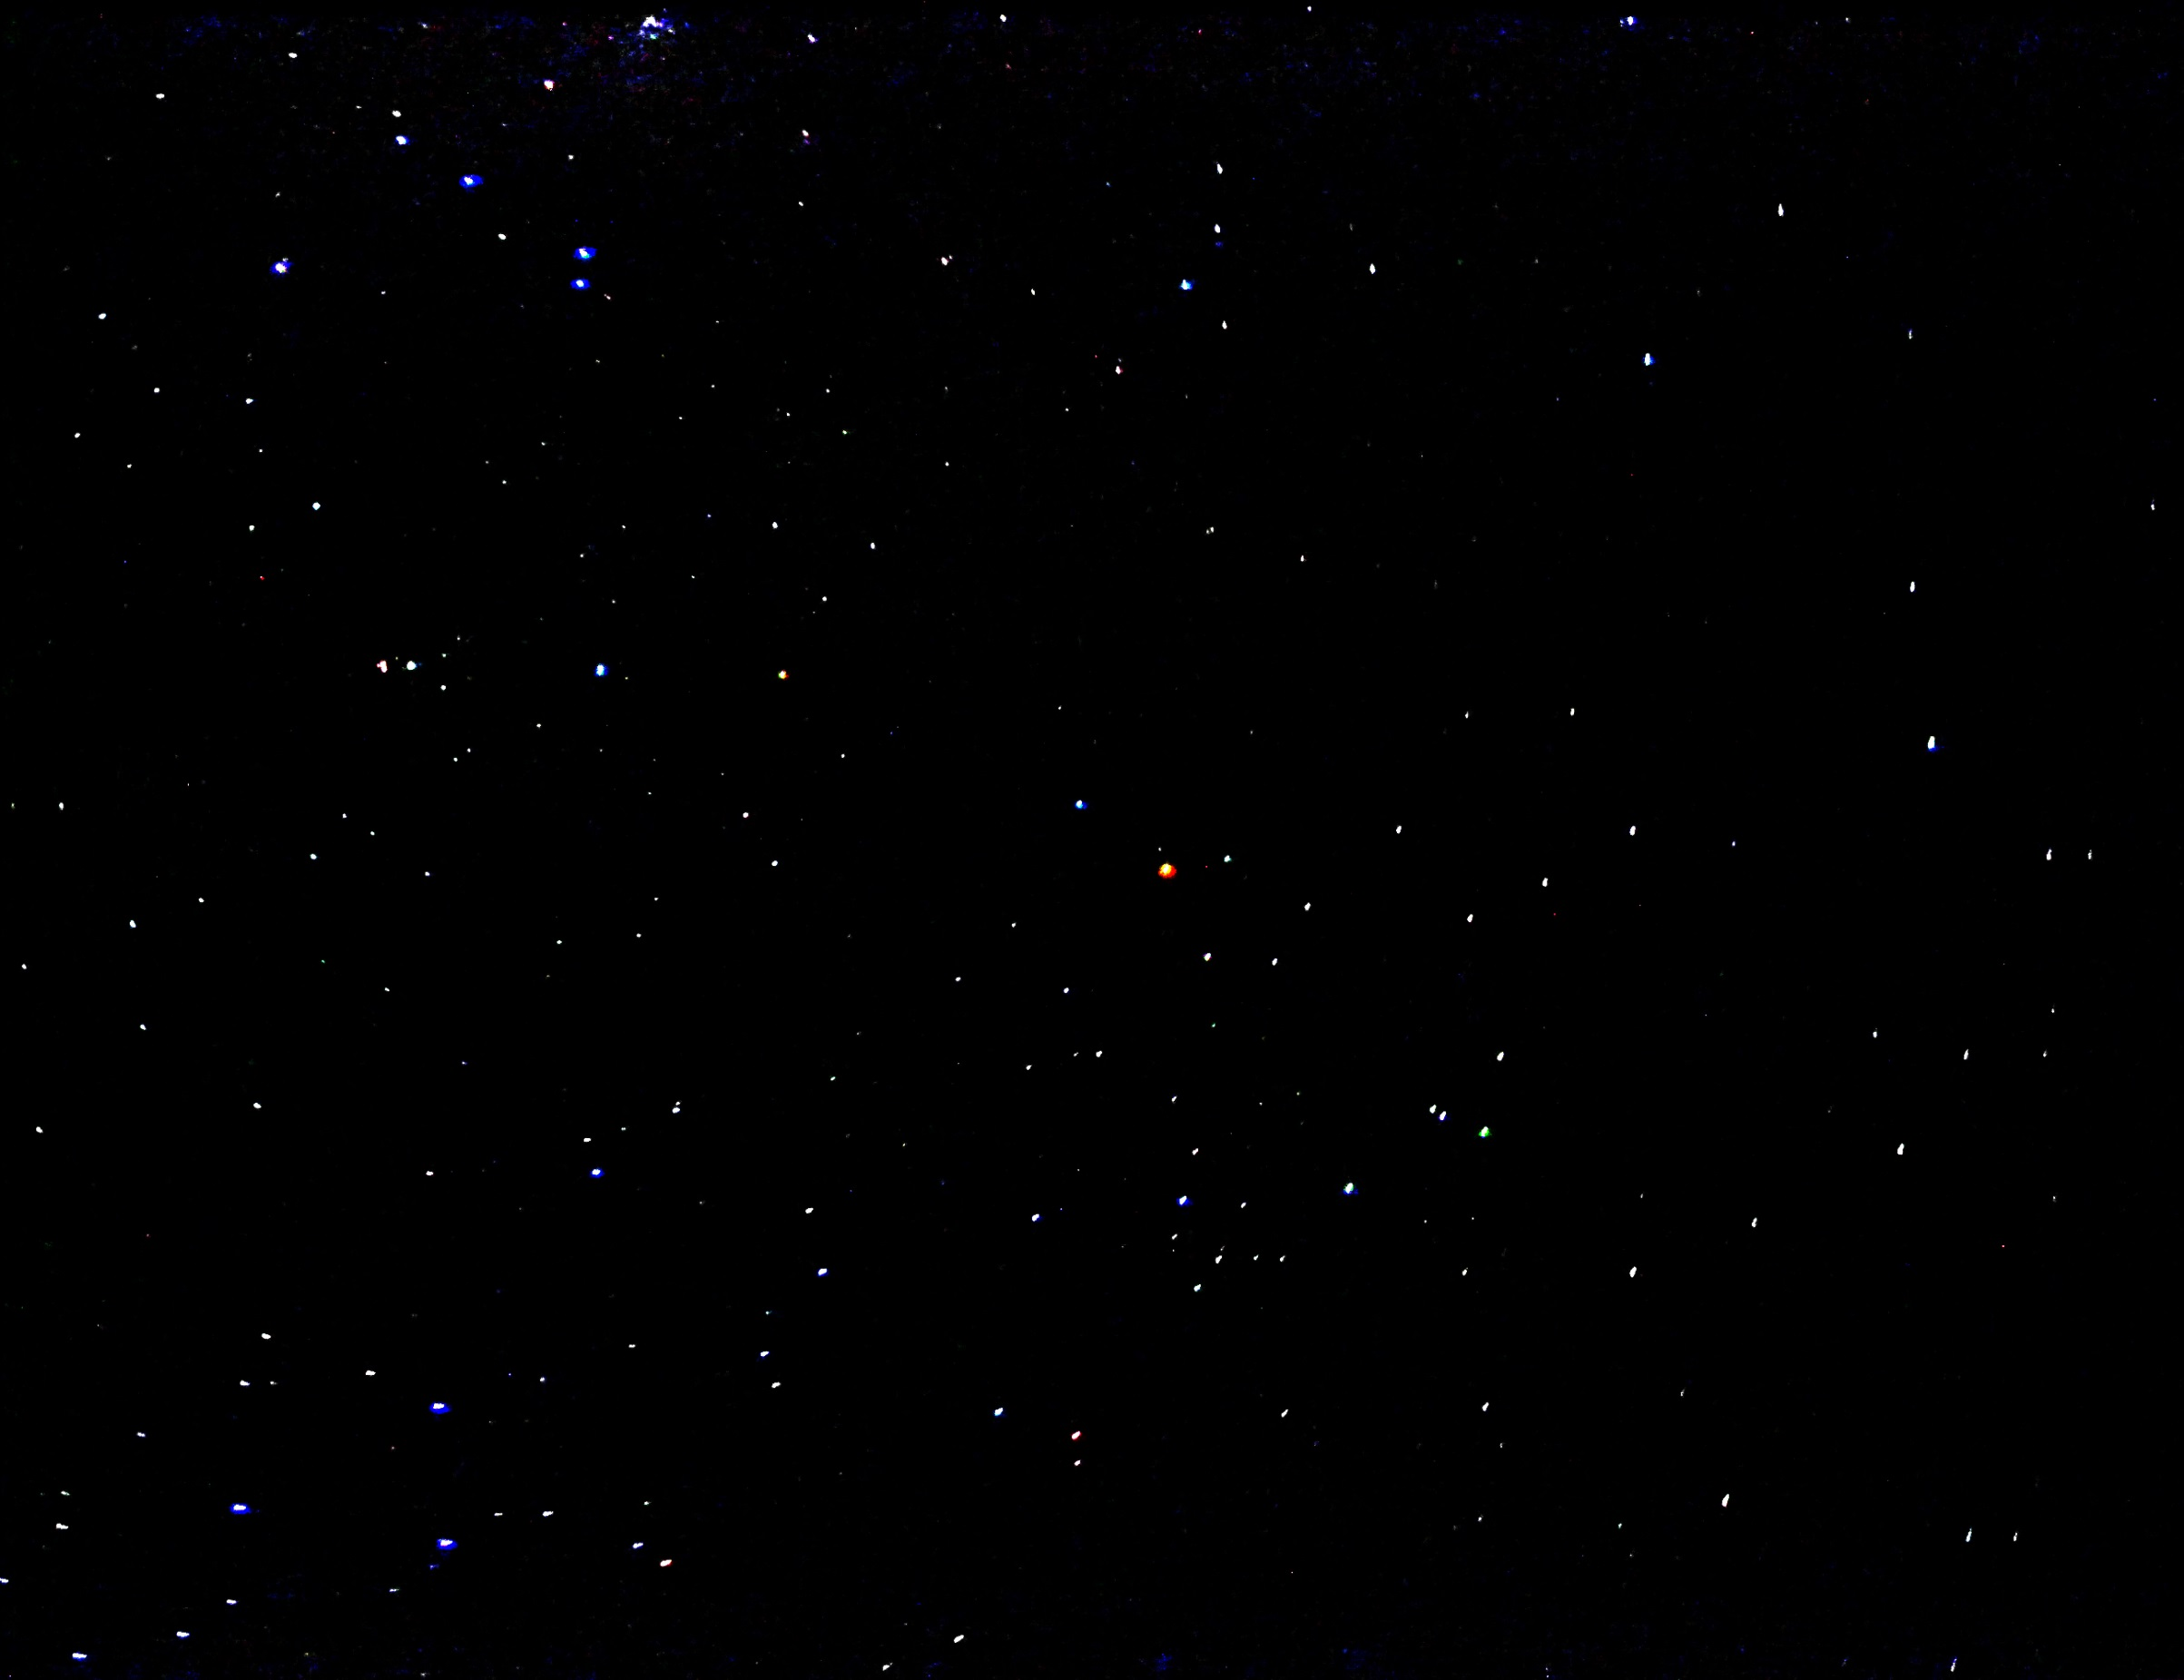
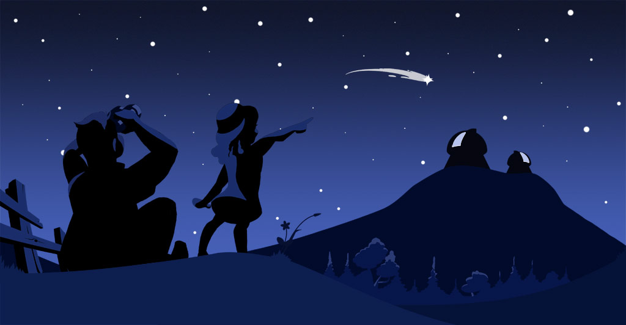
²
Le but de cet exposé est de vous familiariser avec notre Univers
et le langage propre à l’astronomie.
Notes:
<numéro>

Slide 3
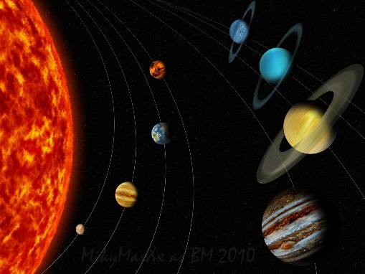
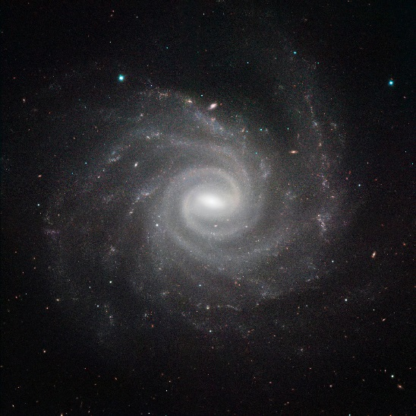
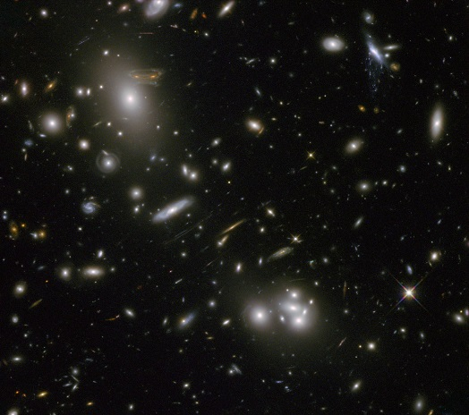
Découvrons notre Univers en 3 étapes.
Le système solaire
Notre galaxie la Voie Lactée
L’univers profond

Slide 4
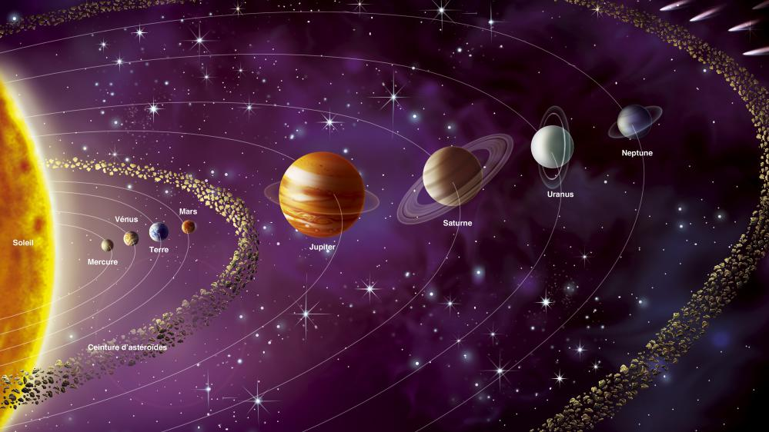
LE SYSTEME SOLAIRE

Slide 5
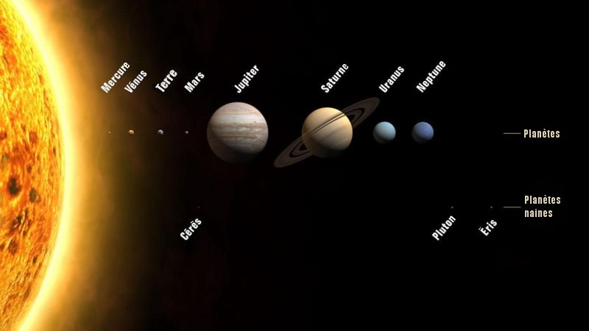
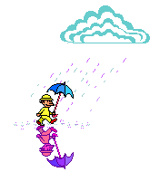
Comment se souvenir du nom et de l’ordre des planètes ?
Me Voici Tout Mouillé, J’ai Suivi Un Nuage
Mercure Vénus Terre Mars Jupiter Saturne Uranus Neptune

Slide 6
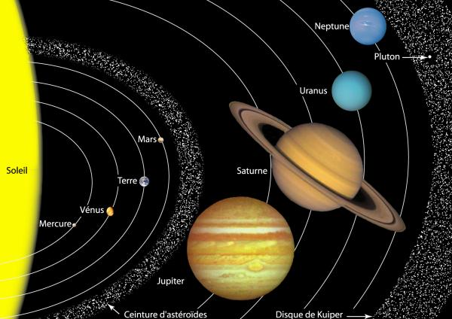
L’unité de mesure dans le système solaire est l’Unité Astronomique (UA)
C’est la distance moyenne de la Terre au Soleil soit 150 millions de km.
30 UA
19 UA
1,5 UA
1 UA
10 UA
0,7 UA
0,4 UA
5 UA
Notes:
Vacances au Soleil :
Pour aller en TGV sur le soleil à une
vitesse de 300km/h il faudrait 57 ans !!
Mercure 88jours à 48 km/s
Neptune 165 ans à 5 km/s
L’UA est une distance moyenne
La distance Terre / Soleil est de 147 millions de kilomètres au mois de janvier;
Elle est de 152 millions de kilomètres au mois de juillet.

Slide 7
Les lois de Newton décrivent le mouvement des planètes dans le système solaire.
Mercure 48 km/s (88 jours); Vénus : 35 km/s; Terre : 30 km/s; Mars : 24 km/s
Jupiter : 13 km/s; Saturne : 10 km/s; Uranus : 7 km/s ; Neptune : 5 km/s (165 ans)
Cliquer sur l’image

Slide 8
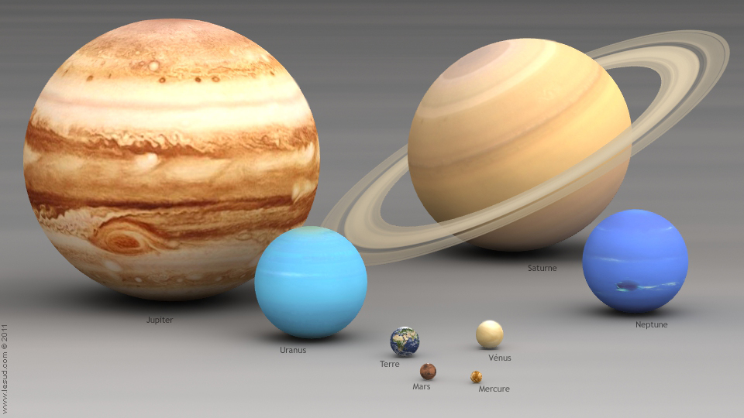
Tailles relatives dans le système solaire

Slide 9
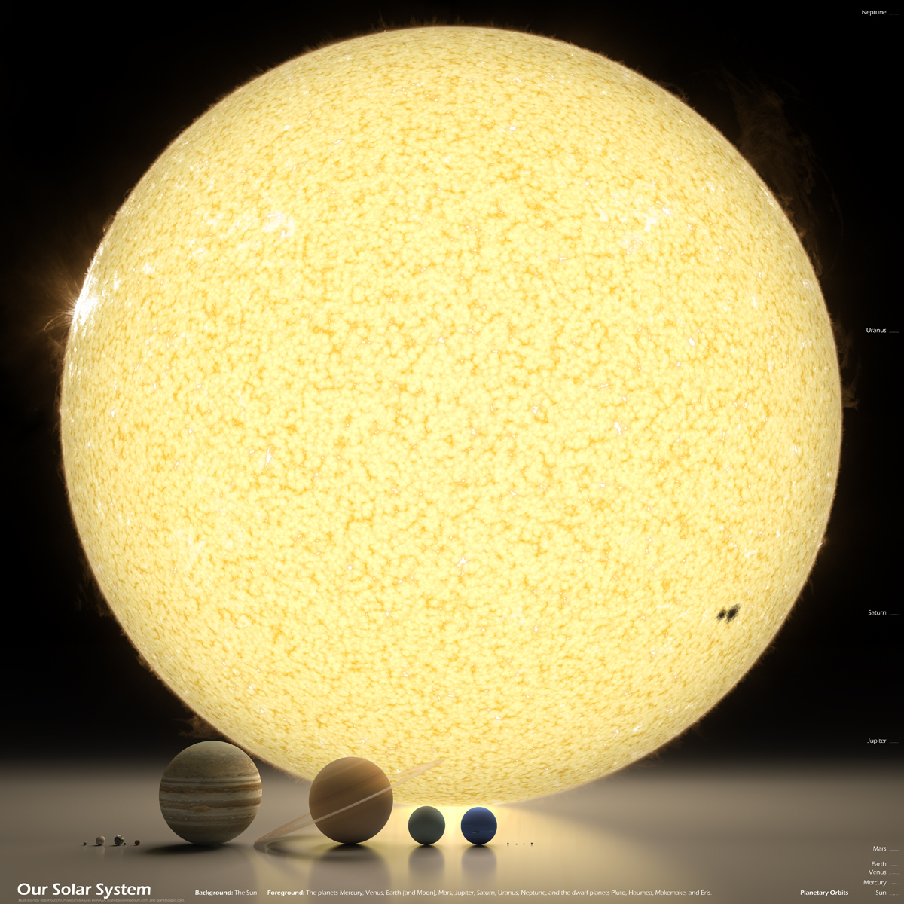
Protubérance
Taches noires
Distance Soleil / Terre en modèle réduit

Slide 10
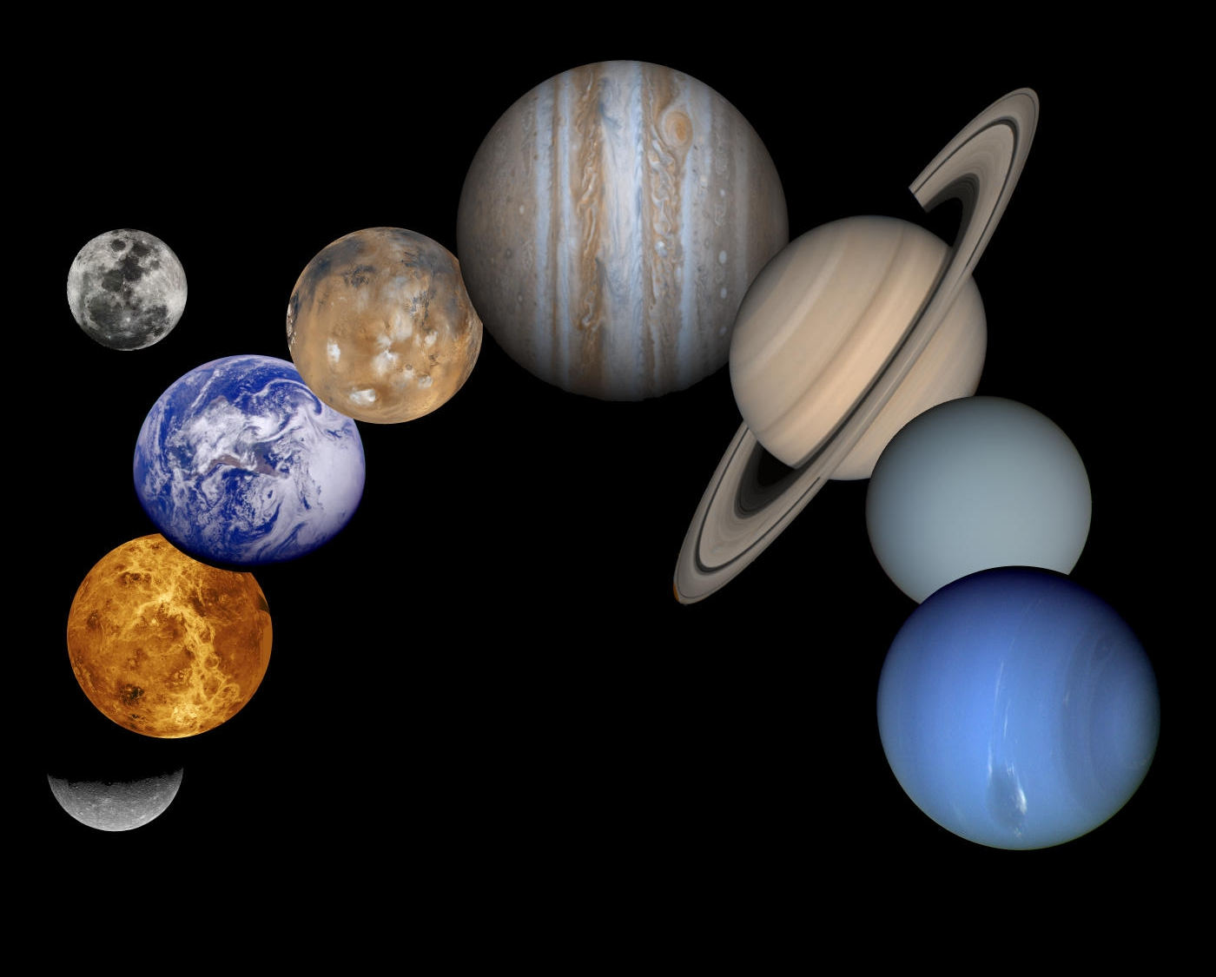
Principales caractéristiques des planètes et de la Lune.

Slide 11
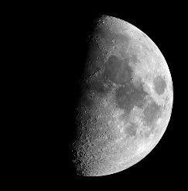
Les planètes telluriques et la Lune
Notes:
l
Terre R = 6371 km
Lune R = 1730 km

Slide 12
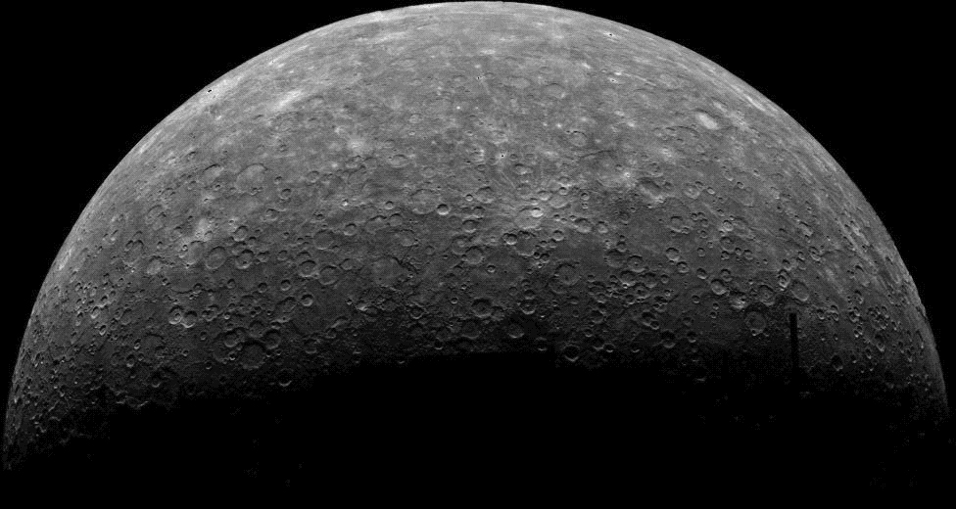
Mercure
La différence de température entre le jour et la nuit est de 600° ( +430° à – 170° )
Il est seulement 25% plus massif que la Lune. Il ne possède pas d’atmosphère.
Notes:
Distance du Soleil 0,39 UA
Vitesse orbitale 48 km/s la plus rapide des planètes
Rotation sur elle-même 59 jours
Ressemble à la Lune mais ¼ plus gros
Pas d’atmosphère

Slide 13
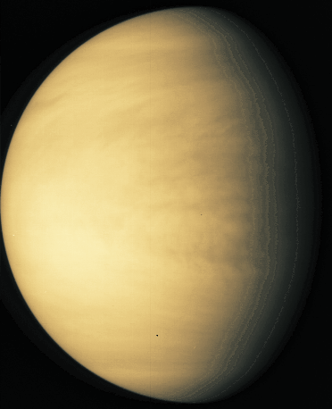
Vénus la lumineuse
Elle tourne à l'envers !
La journée est plus longue
que l'année (243 et 225 jours )
C'est la planète la plus chaude en surface : 480°
La pression atmosphérique est 95 fois celle de la Terre (identique à 1 km sous la mer)
Elle réfléchit 75% de la lumière du Soleil.
Notes:
Distance soleil 0,73 UA
Vitesse orbitale 35 km/s
Masse= 0,81 Terre
Atmosphère 96% dioxyde de carbone et 3% azote
95 bars au sol soit autant qu’à 1 km sous la mer
Albédo 0,75
Cartographie presque complète parles radars de la sonde Magellan
De très rares et mauvaises photos du sol par 4 sondes soviétique Vanéra
Point culminant le mont Maxwell 11800 m d’altitude
Pourquoi Vénus tourne à l’envers ?
Soit un choc qui l’a fait basculer de 180°(peu probabe)
Soit les frottements très complexes de l’atmosphère qui a inversé le sens de rotation
L’union Soviétique a posé 7 missions Venera sur le sol de Vénus (7,9,10,11,12,13 et 14)

Slide 14
La planète bleue

Slide 15
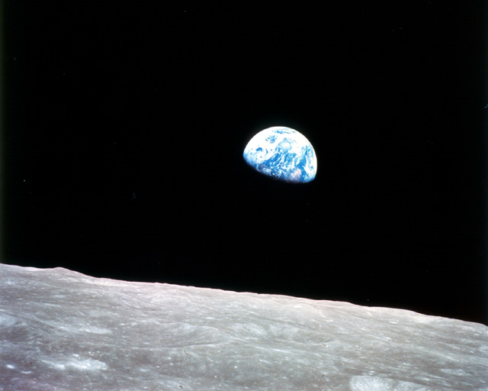
Première photo de la Terre prise par un homme depuis l'espace.
Mission Apollo 8 (1968)
Borman, Anders, Lowell
Notes:
Apollo 8 est le nom de la seconde mission habitée du programme spatial Apollo. Elle est la première mission à avoir transporté des hommes au-delà de l‘orbite terrestreV.
Frank Bormann William Anders et James Lowell

Slide 16
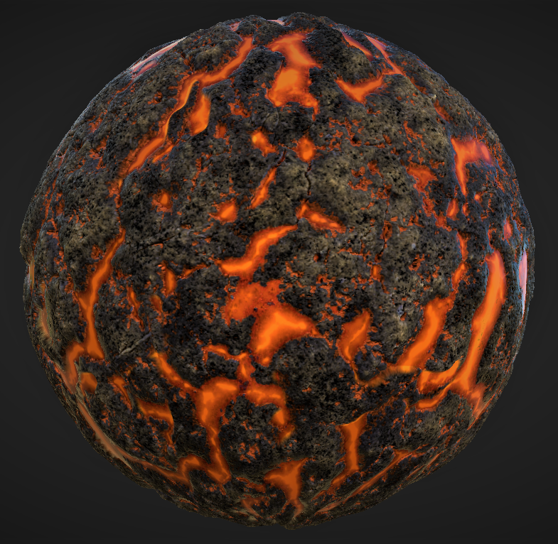
La formation de la Lune.
Voilà 4,5 milliards d’années, la jeune planète Terre est une sphère composée de roches en fusion.
La température à la surface de cette sphère s’élevait à 1100 degrés.

Slide 17
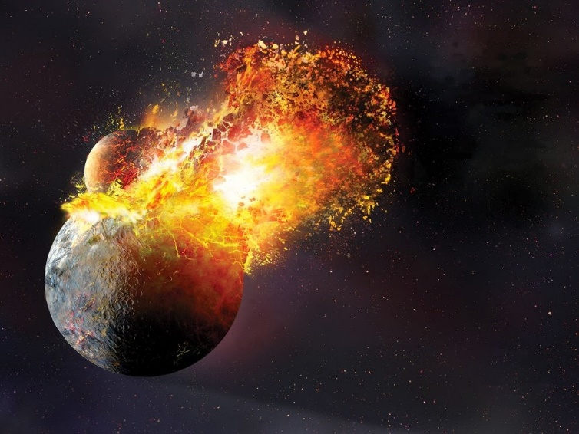
La Terre est percutée par Théia un planétoïde de la taille de la planète Mars.
Cet impact à 40 000 km/h sous un angle oblique d’environ
45° degrés, incline l’axe de rotation de la Terre de 23°.
Notes:
Il y a 4,468 milliards d'années — soit environ 100 millions d'années après la formation de la Terre — le planétoïde Théia, de la taille de Mars soit 6 500 kilomètres de diamètre, aurait heurté la Terre à la vitesse de 40 000 kilomètres par heure sous un angle oblique, détruisant l'impacteur et éjectant ce dernier ainsi qu'une portion du manteau terrestre dans l'espace, en orbite autour de la Terre, avant de s'agglomérer pour donner naissance à la Lune. Des simulations informatiques d'un tel événement^{3,4} ont suggéré qu'environ 2 % de la masse originelle de l'impacteur aurait produit un anneau de débris en orbite. Par accrétion, entre un et cent ans après l'impact, la moitié de ces débris aurait donné naissance à la Lune.
L'hypothèse de l'impact géant a été confortée en 2004 grâce à des simulations numériques réalisées par Robin M. Canup (en), de l'Université du Colorado à Boulder (États-Unis), et est la seule capable de rendre compte de la dynamique du système Terre-Lune. Mais ce scénario implique que la Lune devrait être composée d'un mélange de 80 % de l'impacteur Théia et de 20 % du manteau terrestre, or il existe une stricte similitude géochimique entre les deux astres
Le théorie officielle dit que la Lune s'est formée suite à l'impact d'un corps massif (de la taille de Mars) avec la Terre. Notre Lune est une "exception" (ou "rareté") dans le système solaire à cause du rapport masse de la Lune/masse de la Terre. En gros, elle est très grosse comparé à notre planète. C'est la raison pour laquelle toute hypothèse de capture de la Lune (comme la capture vraisemblable d’astéroïdes qui forment les 2 lunes de Mars) est écartée: l'attraction de la Terre n'est pas suffisante pour capturer en orbite un corps gros comme la Lune. Ensuite, c'est les missions Apollo qui ont rapporté le reste des preuves avec le retour des roches lunaires sur Terre. Grâce à diverses techniques et en particulier la datation radiométrique, on a pu déterminer que certaines des composants de la Lune et de la Terre sont identiques (en gros), ce qui renforce la théorie officielle. Et c'est donc aussi grâce à ça qu'on a déterminé l'âge de la Lune avec précision. Mais on a trouvé aussi des pierres d’origines inconnues probablement de Théia Mais plus simplement, ça c'est passé comme ça: l'impact de ce corps massif à projeté beaucoup de matière dans l'orbite terrestre, qui s'est ensuite rassemblée pour former la Lune.
Les astronautes des missions Apollo ont ramené 385 kg de matériau lunaire, formés
de 2 200 échantillons de sol et de roches distincts.

Slide 18
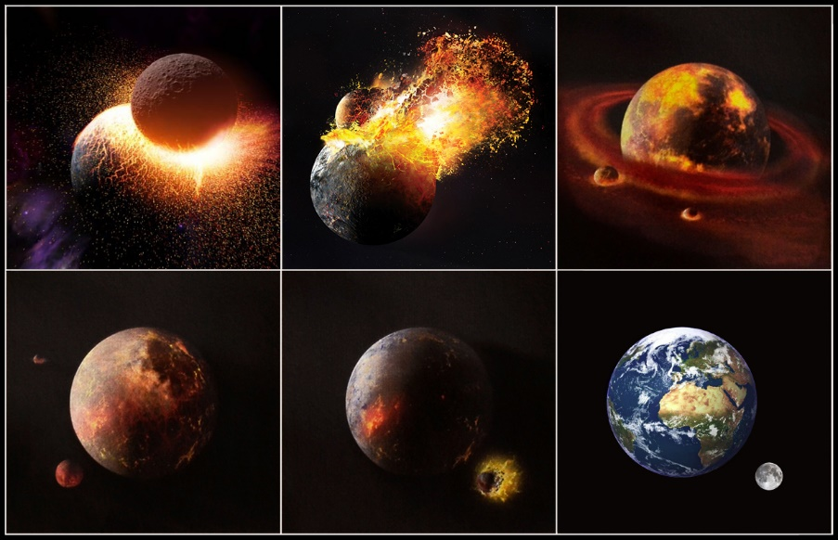
Après sa formation, l’orbite de la jeune Lune ne se trouve alors qu’à
25000 km de la Terre qui elle-même effectue ses rotations en 5 heures.

Slide 19
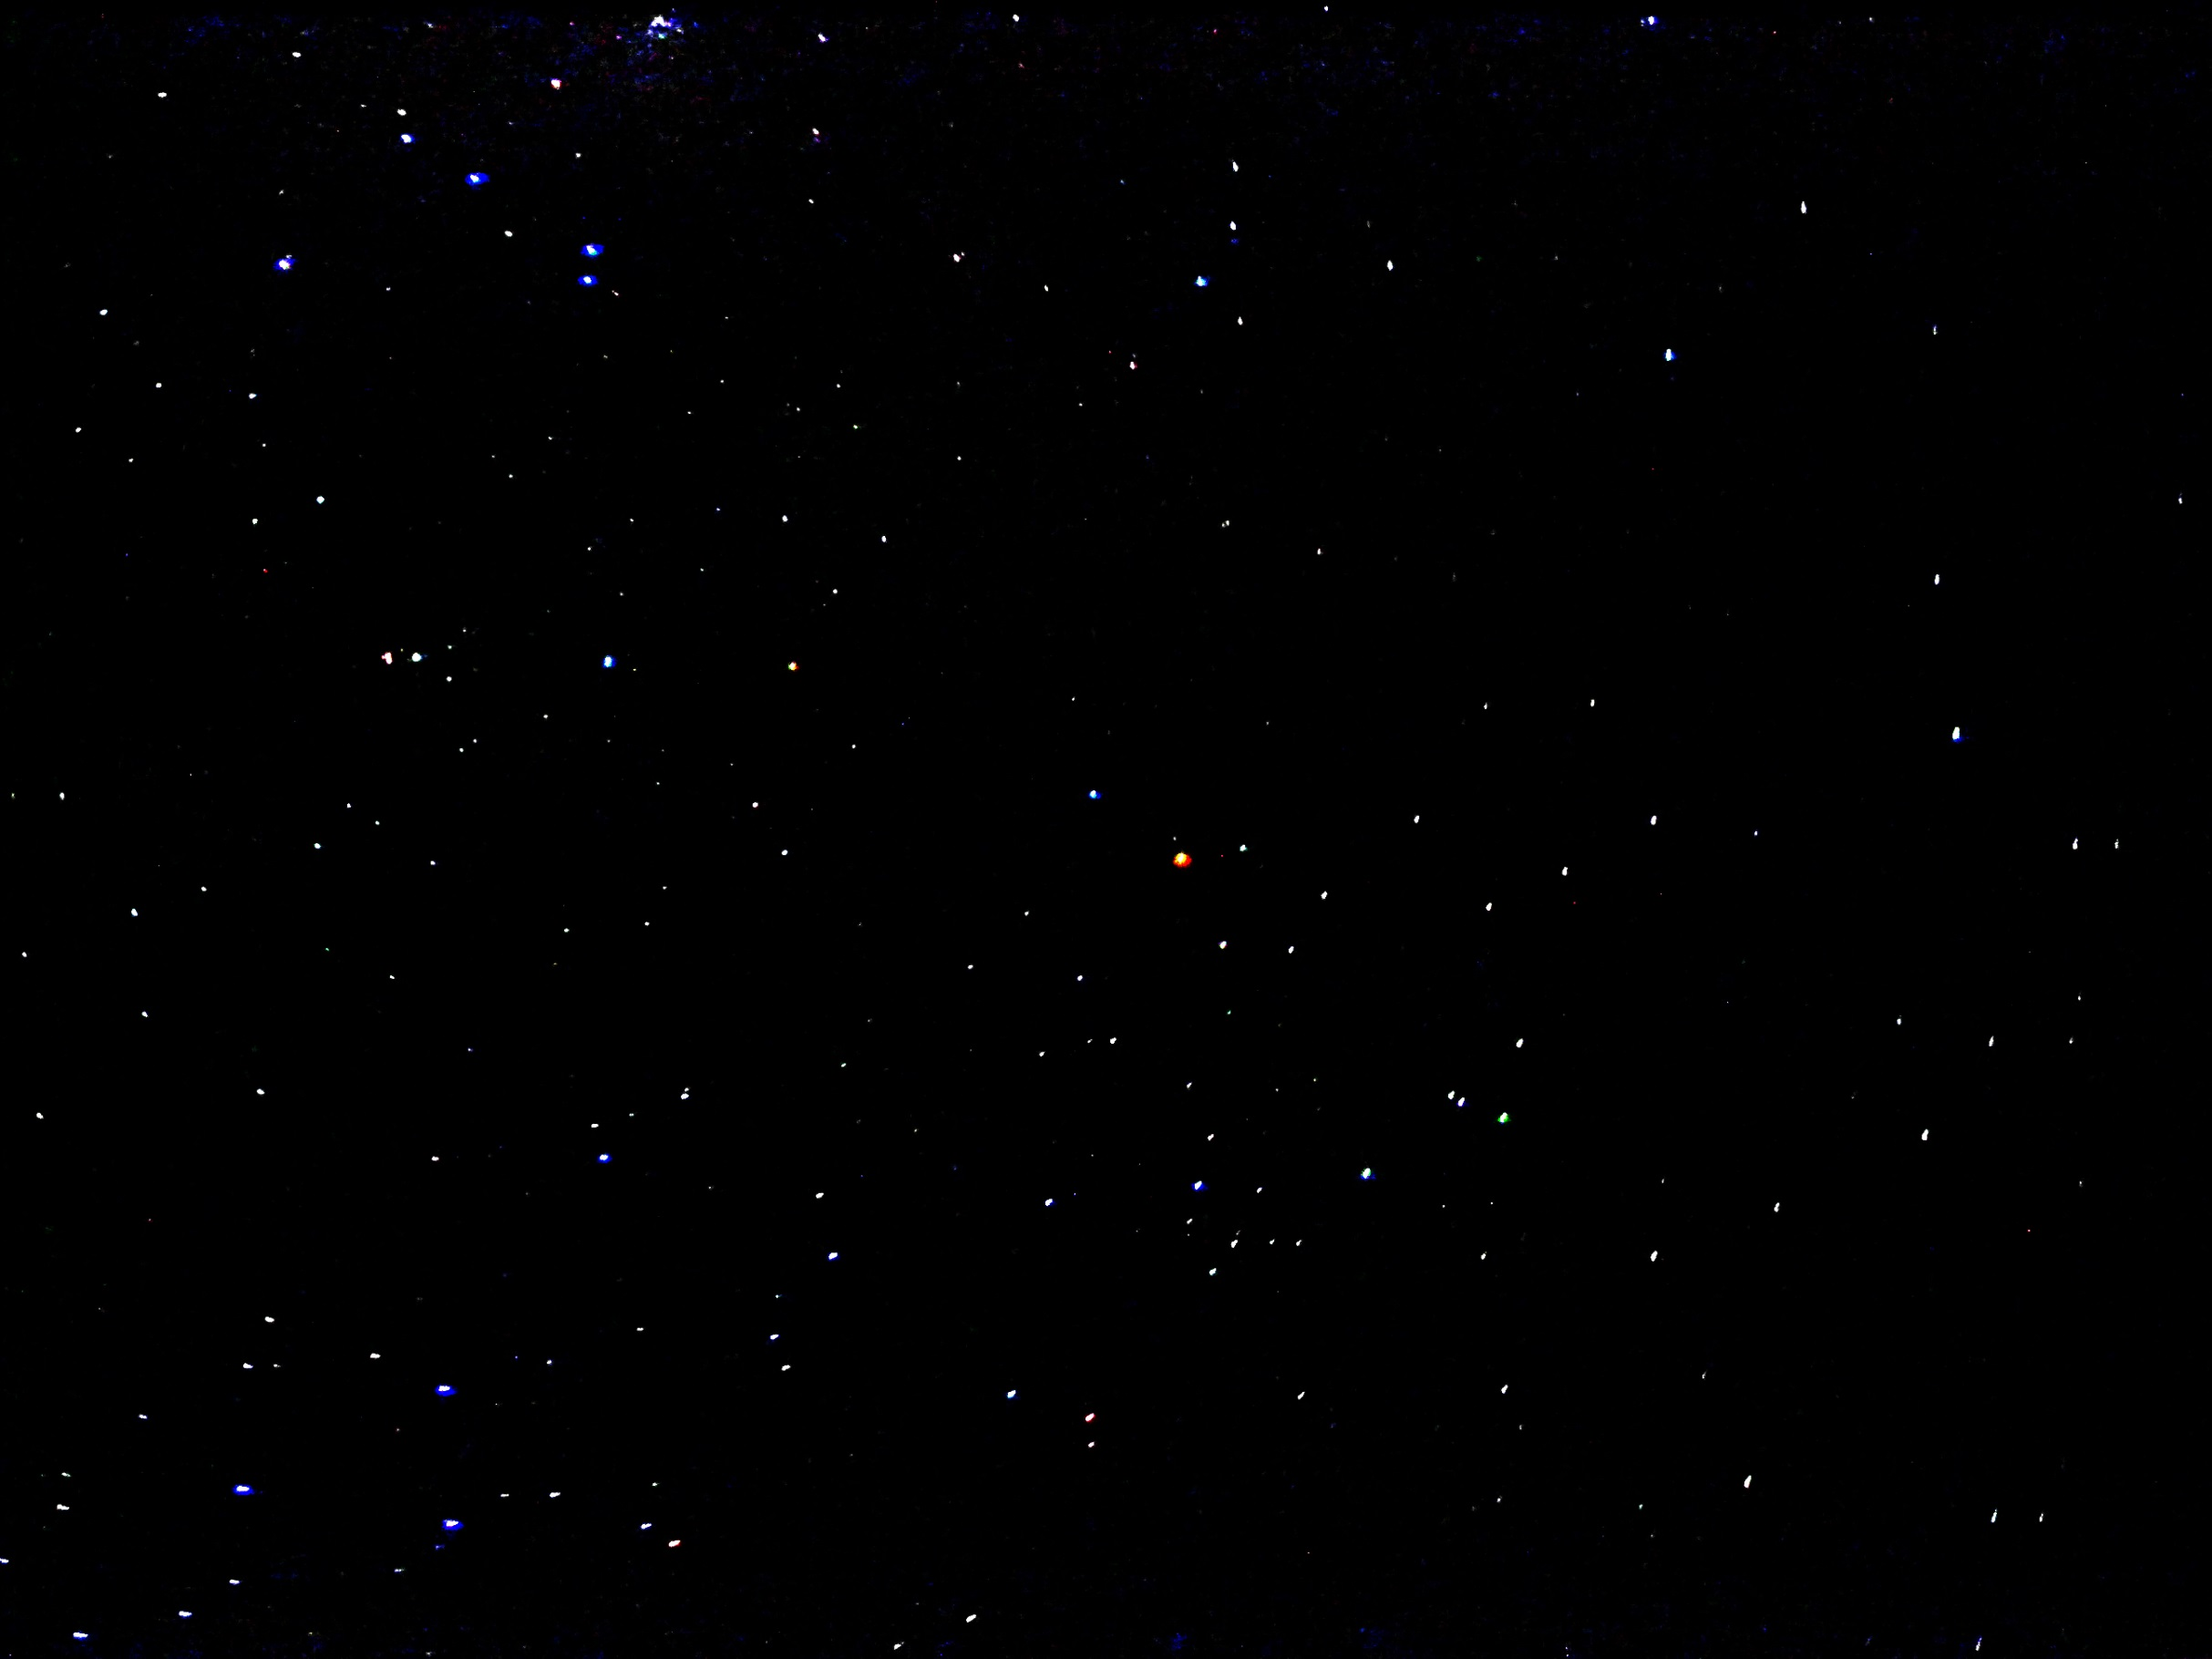
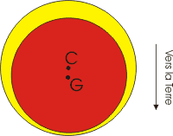
Pourquoi la Lune présente toujours la même face à la Terre ?
La période de rotation de la Lune et sa période orbitale sont synchrones : 27,32 jours.
C: centre géographique
G: centre gravitationnel
Lors de sa formation la partie la plus
dense s’est déplacée vers la Terre.
Notes:
<numéro>
Pourquoi la Lune nous présente la même face ?
La croûte mince face à nous signifie que le noyau est plus près de la surface en direction de la Terre. Ainsi, le centre géométrique lunaire (C) n'est pas confondu avec son centre de gravité (G)... En voici une illustration, très exagérée dans ses proportions. En fait, le noyau s'est trouvé tiré vers la Terre par sa force de gravitation, a une période où sa fluidité était plus grande.

Slide 20
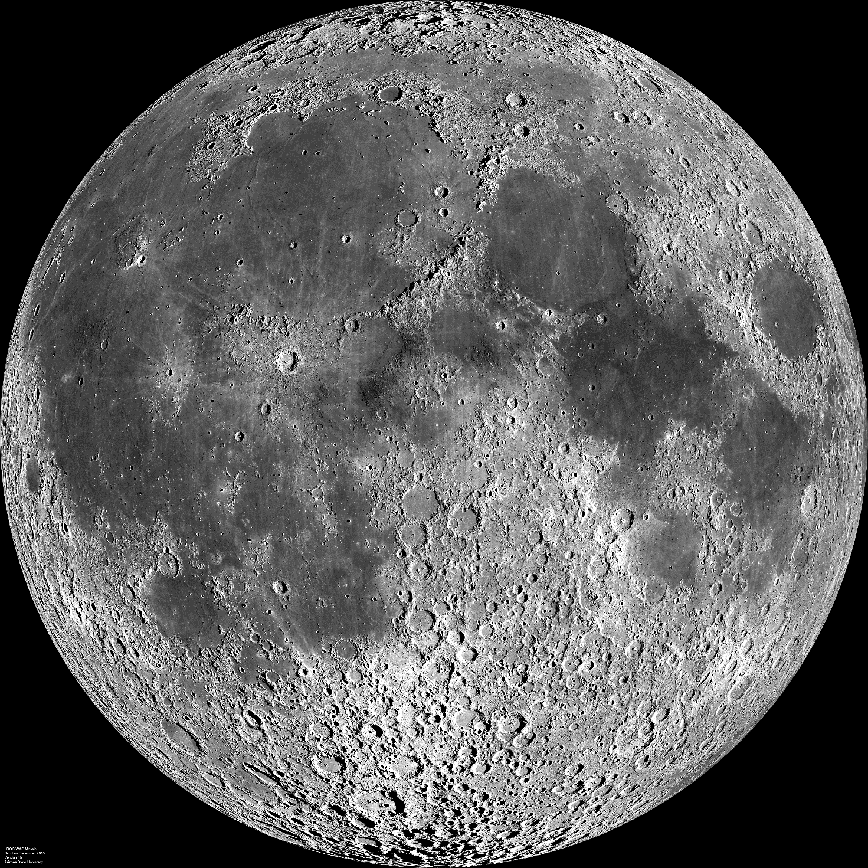
La Lune aujourd’hui

Slide 21
Le terminateur
Terminateur
C’est près de cette limite que
nous observons le plus de détails.
Notes:
Le terminateur est une ligne fictive qui sépare les faces éclairées et non éclairées d'une planète.
Pourquoi la Lune nous présente la même face ?
La croûte mince face à nous signifie que le noyau est plus près de la surface en direction de la Terre. Ainsi, le centre géométrique lunaire (C) n'est pas confondu avec son centre de gravité (G)... En voici une illustration, très exagérée dans ses proportions. En fait, le noyau s'est trouvé tiré vers la Terre par sa force de gravitation, a une période où sa fluidité était plus grande.

Slide 22
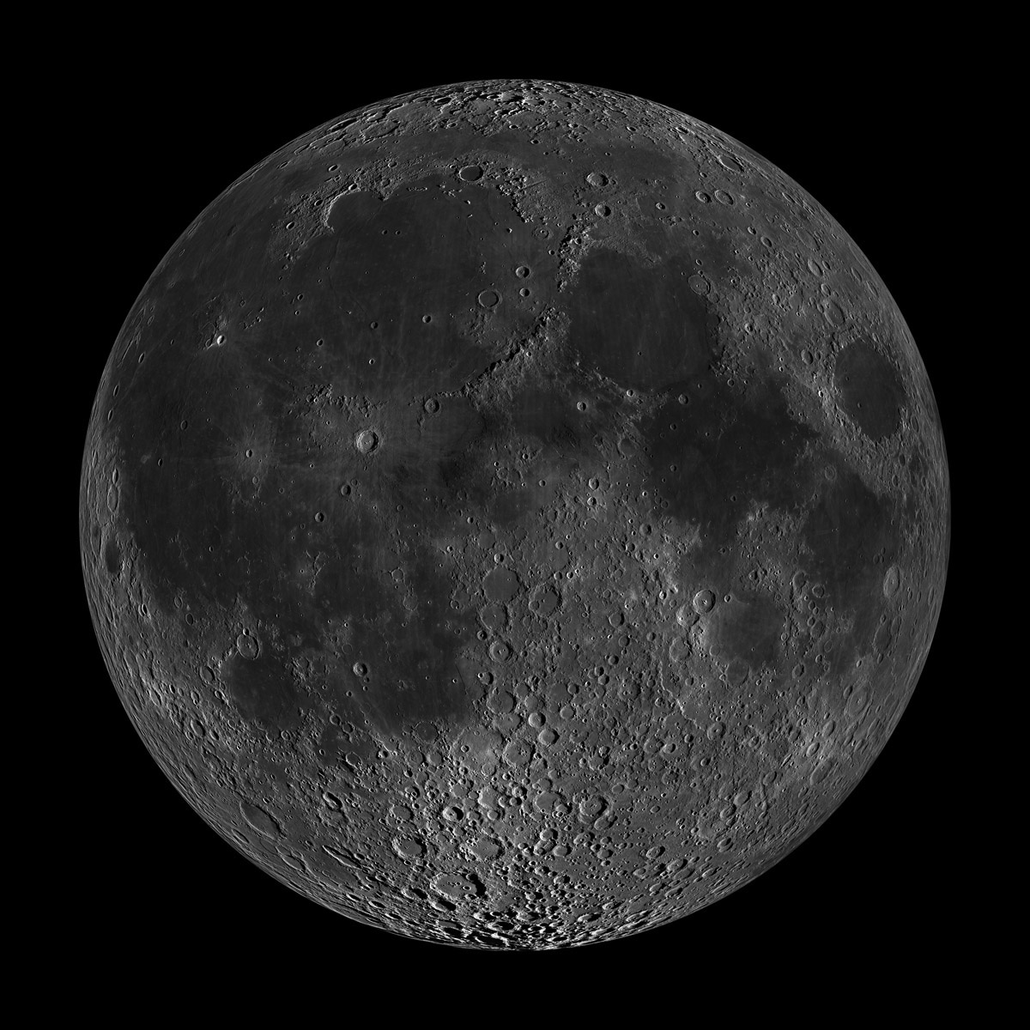
Topographie de la lune
Mer des Pluies
Mer de la Sérénité
Mer des Crises
Océan des Tempêtes
Mer de la Tranquillité
Mer de la Fécondité
Premier Homme sur la Lune, mission Apollo 11 en 1969
Mer des Humeurs
Mer du Nectar
Continents
Mer des Nuées
On dénombre 18 chaines de montagnes sur la face visible : Alpes, Pyrénées, Jura, Carpates, Caucase, etc…
Notes:
Le seul détail supplémentaire à prendre en compte est que, comme illustré ci-contre,
le grand axe de ce bourrelet est un peu en avance sur la direction Terre-Lune.
Pourquoi ça? Parce que la Terre tourne plus vite sur elle-même (24h) que la Lune autour de la Terre (près d'un mois).
Elle entraîne donc avec elle cette ellipse de marée. La Lune tire sur le bourrelet,
et de ce fait ralentit la vitesse de rotation terrestre. En échange, le bourrelet tire sur la Lune,
l'accélère, et donc l'éloigne de la Terre.

Slide 23
La chaine des Apennins

Slide 24
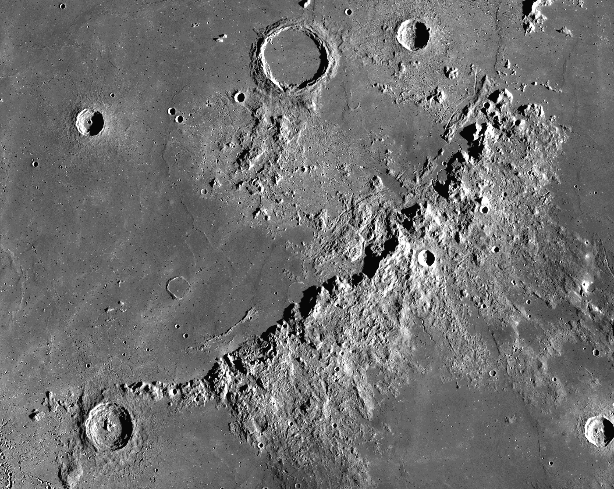
La chaine des Apennins
Cratère Archimède
D = 85 km
Site d’alunissage
Apollo 15
Mer des pluies
Mont Huygens
Alt 5500m
Cratère Eratosthène
D = 53 km
Notes:
Comment on mesure les altitudes sur la Lune ?
Pour les montagnes par rapport à la vallée grâce aux ombres
Pour les altitudes stellites américains et canadiens grâce à des satellites en orbite autour de la Lune qui mesurent l’attraction lunaire
On calcule ainsi l’altitude moyenne de la Lune ainsi que les altitudes ponctuelles par rapport à cette altitude moyenne
Le point le plus haut est un plateau face caché: altitude de 10 km
La sonde reconnaissance orbiter (2009) en orbite lunaire 50 km d’altitude est équipé d’un altimètre laser très précis
Les altitudes varient de + 10786 m à – 6800 m par rapport au diamètre moyen de la Lune
Le point culminant de la Lune est une plaine sur la face cachée
Son altitude, mesurée avec précision par l'altimètre laser de la sonde
Lunar Reconnaissance Orbiter, atteint 10.786 m au-dessus du niveau moyen.
Contrairement à l'Everest sur Terre, le "toit de la Lune" n'est pas une montagne
, mais un amas d'éjectas datant de 4 milliards d'années.
Situé en bordure du cratère Engel'gardt, sur la face cachée, il reste inobservable au télescope.

Slide 25
Sur les traces d’Apollo 15
Le sillon de Hadley
Notes:
Mais la plus connue de ces rainures est la rainure d'Hadley (10), qui fut visitée par les astronautes d'Apollo 15 (11). Cette rainure sinueuse est longue de 80 km et large de 2 km en moyenne. Elle comporte un coude à 90° à son extrémité nord et longe le craterlet Hadley C en son centre. Sa nature semble différente de la rainure de Bradley. Il s'agit sans doute d'un ancien tunnel de circulation de lave dont la voûte se serait effondrée. La mission Apollo 15 a montré que les parties internes de la rainure sont inclinées à 45° et présentent de curieuses strates à l'origine mystérieuse.
Les rainures]
On trouve aussi des espèces de canaux, appelés rainures sinueuses, ou encore rilles. Elles forment des canaux qui serpentent sur la surface de la lune. La plupart sont des coulées de lave solidifiées. D'autres sont des vestiges de tunnels de lave solidifiés : ce sont les rilles sinueuses. Elles commencent généralement à un cratère d'impact ou un petit édifice volcanique qui fait saillie à la surface de la croûte. Le meilleur exemple est la Vallis Schröteri, montrée sur cette image provenant d'Apollo 15.

Slide 26
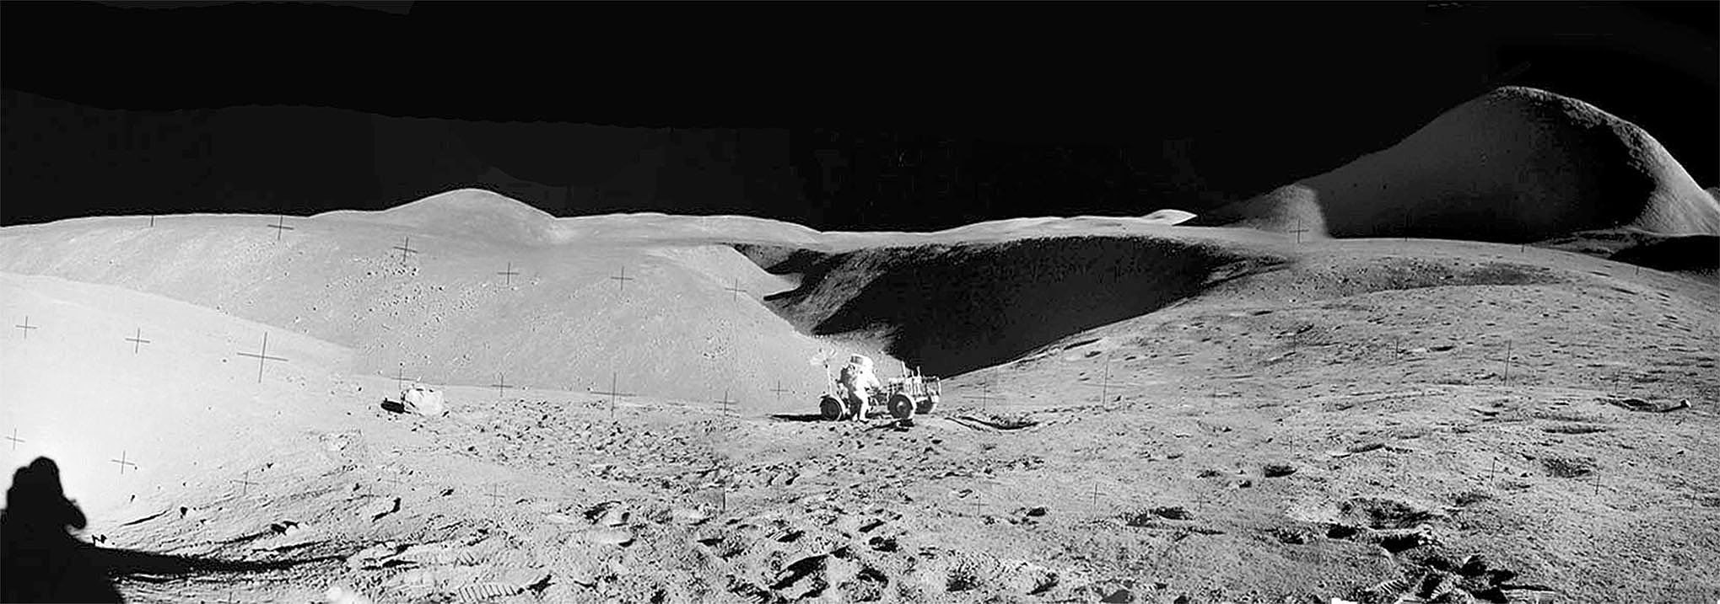
James Irwin et le rover lunaire au bord du sillon de Hadley.
Notes:
L'équipage d'Apollo 15 est composé de David R. Scott (né en 1932), commandant, James B. Irwin (1930-1991) et Alfred M. Worden (1932-2020), resté en orbite lunaire. Scott et Irwin posent le module lunaire Apollo le 30 juillet 1971 près du Mont Hadley dans les Monts Apennins au sud-ouest de la mer des Pluies. Au cours de leur séjour dans cette région au relief spectaculaire, ils effectuent trois sorties extravéhiculaires d'une durée totale de 19 heures durant lesquelles ils parcourent 28 kilomètres et récoltent 77 kilogrammes de roches lunaires. Comme les équipages précédents ils installent près de leur site d'atterrissage un ensemble d'instruments ALSEP. Revenus en orbite lunaire, les astronautes libèrent un petit satellite scientifique et Worden effectue une sortie extravéhiculaire pour récupérer les films des instruments situés dans le module de service. La mission Apollo 15 remplit tous ses objectifs scientifiques et l'intérêt du rover lunaire est confirmé.

Slide 27
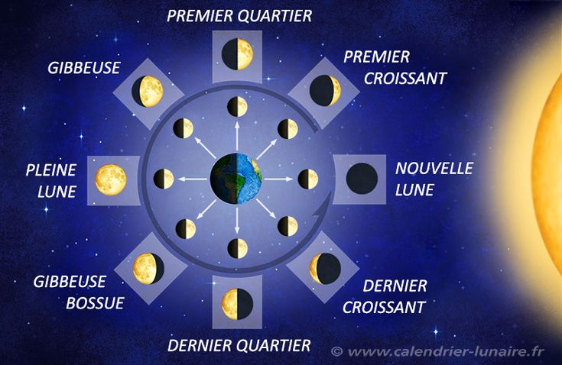
Les phases de la Lune
Le cycle de la lunaison est toujours le même et les différentes
phases de la Lune se succèdent toujours dans le même ordre.
.
Notes:
Le terminateur est une ligne fictive qui sépare les faces éclairées et non éclairées d'une planète.
Pourquoi la Lune nous présente la même face ?
La croûte mince face à nous signifie que le noyau est plus près de la surface en direction de la Terre. Ainsi, le centre géométrique lunaire (C) n'est pas confondu avec son centre de gravité (G)... En voici une illustration, très exagérée dans ses proportions. En fait, le noyau s'est trouvé tiré vers la Terre par sa force de gravitation, a une période où sa fluidité était plus grande.
Qui a la forme d'une bosse : Dos gibbeux.
Se dit de l'aspect d'un astre à diamètre apparent sensible dont la surface éclairée visible occupe plus de la moitié du disque. (La Lune apparaît gibbeuse entre le premier quartier et la pleine lune et entre la pleine lune et le dernier quartier.)
Se dit d'un organe portant une ou plusieurs bosses.
observez plusieurs jours de suite la Lune à la même heure. Vous verrez qu’elle se décale de jour en jour vers l’est : un mouvement qui fait qu’elle se lève en moyenne chaque jour 50 minutes plus tard que la veille.

Slide 28
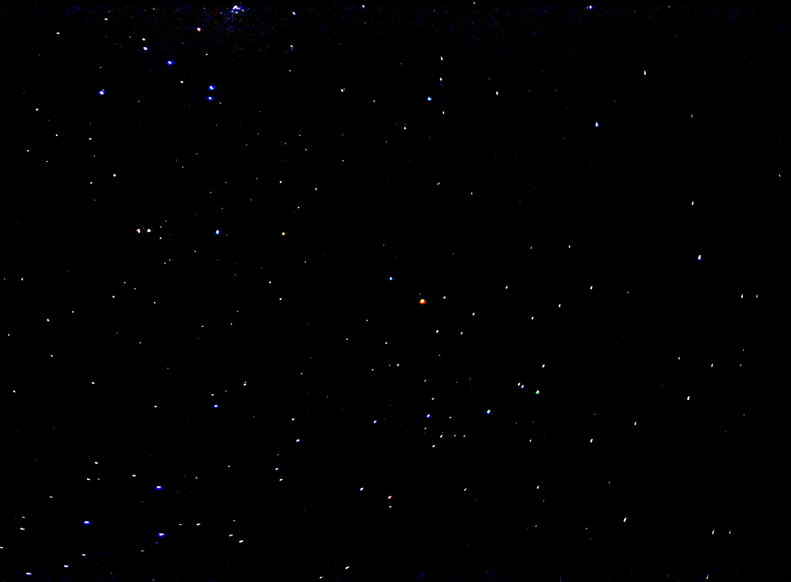
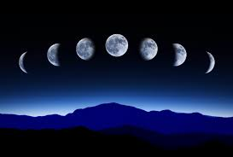
Comment reconnaitre les croissants de Lune, les quartiers de Lune, la pleine Lune ?
Pleine Lune
dernier quartier
premier quartier
dernier croissant
premier croissant
Notes:
<numéro>

Slide 29
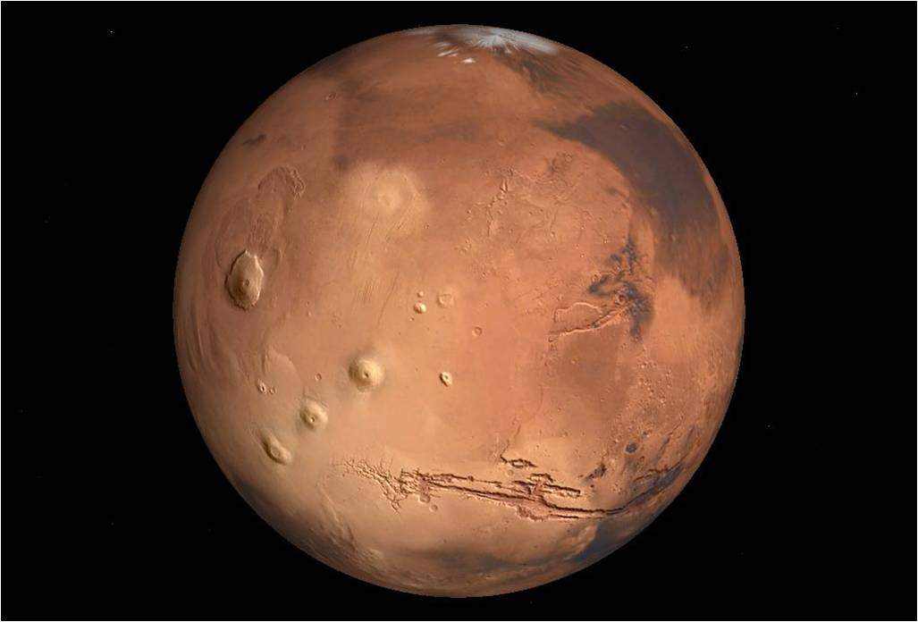
Mars la rouge
Le volcan Olympus Mons est le plus haut relief du système solaire. Hauteur 22 km, diamètre 650 km.
Le canyon Valles Marineris mesure 4000 km de long, 700 km de large et jusqu’à 10 km de profondeur.
Mars possède 2 satellites naturels, Phobos et Déimos.
Notes:
Distance Soleil 1,53 UA
Orbite 687 jours
Rotation 24,62 h
2 satellites Phobos et Déimos
Température moyenne –63°
Sa pression atmosphérique basse (5 millibar) ne permet pas à l’eau d’être liquide
Ses volcans sont très massifs pour 3 raisons : pas de tectonique des plaques, faible gravitation, pas d’érosion car atmosphère quasi nulle
Traces indiquant que l’eau à coulé sur cette planète
Couleur rougeâtre car oxyde de fer

Slide 30
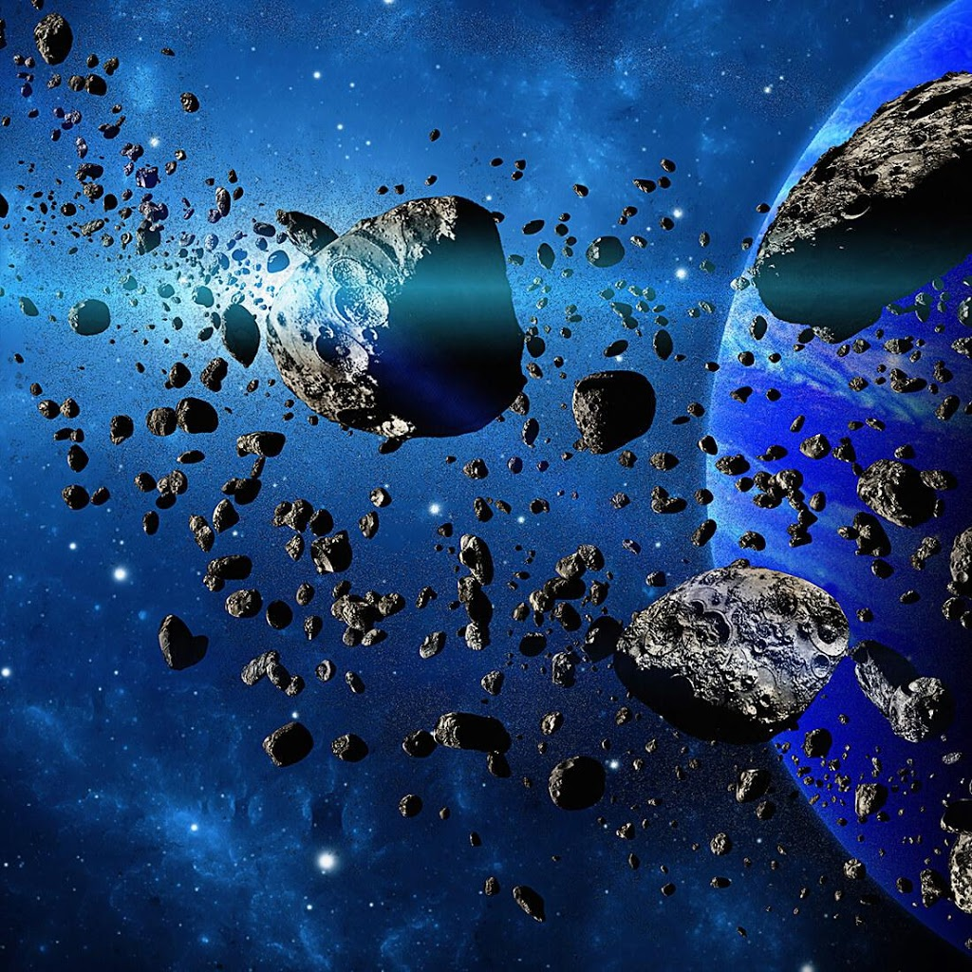
La ceinture d’astéroïdes
On y trouve 200 astéroïdes de plus de 100 km, 1 million d'astéroïdes de plus d'un km.
Le plus massif est Cérès une planète naine de 930 km de diamètre.
Notes:
Fin 2005, plus de 100 000 astéroïdes portant un numéro (sur environ 120 000) appartenaient à la ceinture d'astéroïdes. 200 000 autres étaient recensés, mais pas numérotés. On estimait que plus de 500 000 étaient détectables visuellement avec les moyens de l'époque[réf. nécessaire].
En 2007, on connaissait plus de 200 astéroïdes de plus de 100 km[2] tandis qu'une étude systématique de la ceinture dans les infrarouges a estimé entre 700 000 et 1 700 000 le nombre d'astéroïdes plus grands qu'un km
Contrairement à une idée courante, et malgré le nombre d'astéroïdes qui la composent, la ceinture d'astéroïdes reste essentiellement vide et la grande majorité de chaque astéroïde est séparé du plus proche par au moins plusieurs millions de kilomètres
Cérès, avec un diamètre de 930 km, est le plus gros astéroïde connu et le premier à avoir été découvert, en 1801; c’est une planéte naine
Masse totale ceinture ¼ masse de la Lune
Observatoire de Paris annonce 1/1000ème de la masse de laTerre en 2014

Slide 31
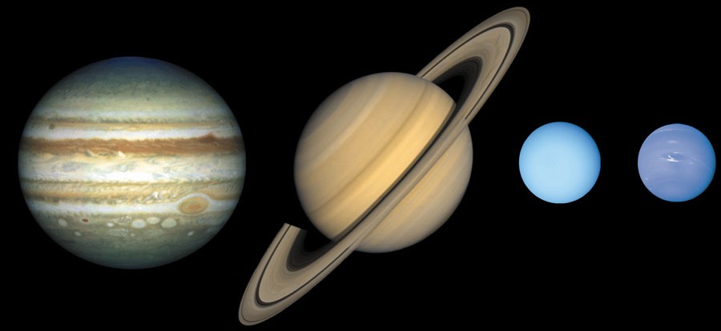
Les planètes gazeuses

Slide 32
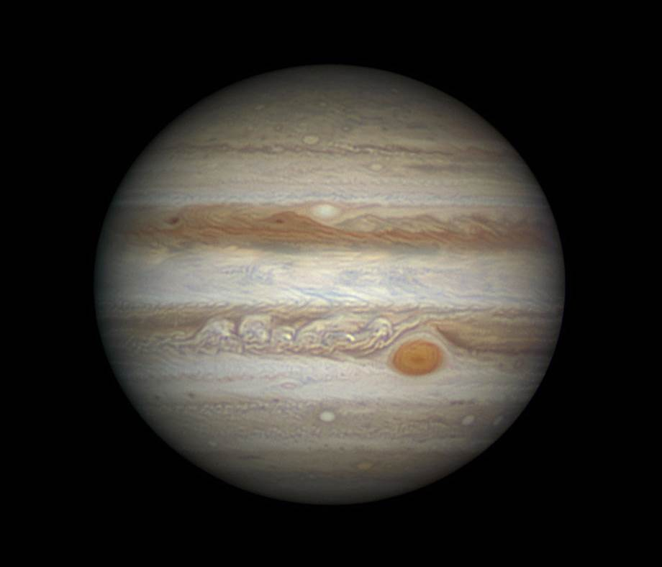
Jupiter la géante
Sa rotation est la plus rapide du système solaire : 9h54mn
Elle représente 70% de la masse totale des planètes et 318 fois la masse de la Terre.
Notes:
Distance Soleil 5,2 UA
Orbite 11,86 ans
Satellites connus 79
Température moyenne –120°
70% de la masse totale des planètes
318 fois la masse de la Terre
satellites joviens découverts par Galilée en 1610
Du fait de sa vitesse de rotation D à l'équateur + 10% par rapport aux pôles
Les bandes claires sont des courants ascendants, les sombres des courants descendants
Tache rouge découverte par Cassini en 1665,elle tourne à l'inverse des aiguilles d'une montre en 6 jours
Les planètes gazeuses sont surtout composées d’hydrogène et d’hélium
70% de la masse totale des planètes
satellites joviens découverts par Galilée en 1610
Du fait de sa vitesse de rotation D à l'équateur + 10% par rapport aux pôles

Slide 33
Jupiter la géante
Son diamètre équatorial est 10 % supérieur à son diamètre polaire.
La grande tache rouge, découverte en 1665 par Cassini, est un anticyclone qui a une rotation de 6 jours.
Les bandes horizontales claires sont des courants ascendants et les bandes sombres des courants descendants.
L’origine et le fonctionnement de ces bandes ne sont pas entièrement élucidés à ce jour.
Notes:
Distance Soleil 5,2 UA
Orbite 11,86 ans
Satellites connus 95
Température moyenne –120°
70% de la masse totale des planètes
318 fois la masse de la Terre
satellites joviens découverts par Galilée en 1610
Du fait de sa vitesse de rotation D à l'équateur + 10% par rapport aux pôles
Les bandes claires sont des courants ascendants, les sombres des courants descendants
Tache rouge découverte par Cassini en 1665,elle tourne à l'inverse des aiguilles d'une montre en 6 jours
Les planètes gazeuses sont surtout composées d’hydrogène et d’hélium
70% de la masse totale des planètes
satellites joviens découverts par Galilée en 1610
Du fait de sa vitesse de rotation D à l'équateur + 10% par rapport aux pôles
Satellite juno de la NASA depuis 2011 fin 2025
Un cyclone se développe dans une zone de basse pression car si l’air se réchauffe il va monter et en dessous il y aura moins de pression qui amènera du mauvais temps
Un anti cyclone se développe dans une zone de haute pression car si l’air se refroidit les molécules se rapprochent l’air devient plus lourd donc la pression va monter et va chasser les nuages
Pour les sens de rotation ce sont les courants de coriolis

Slide 34
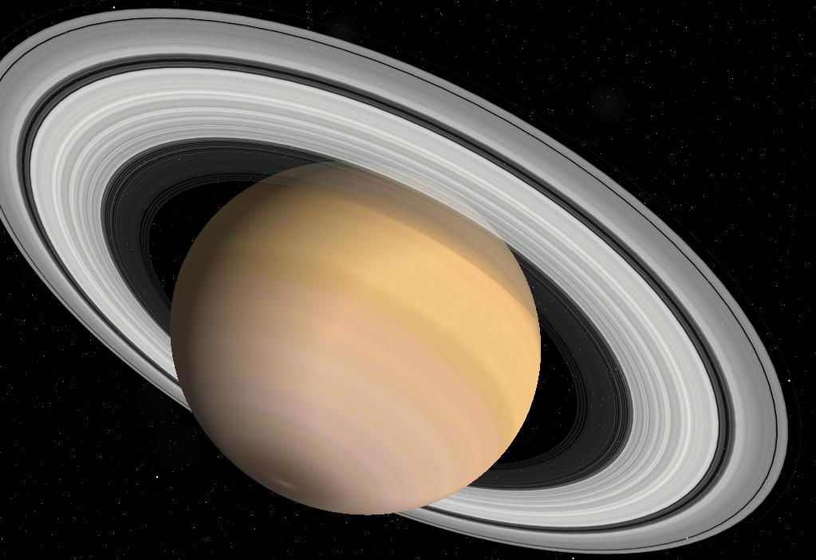
Saturne le seigneur des anneaux
Notes:
Anneaux vus pour la première fois par Galilée en 1610 en image floue
Orbite 30 ans, bascule tout les 15 ans, cycle 30 ans

Slide 35
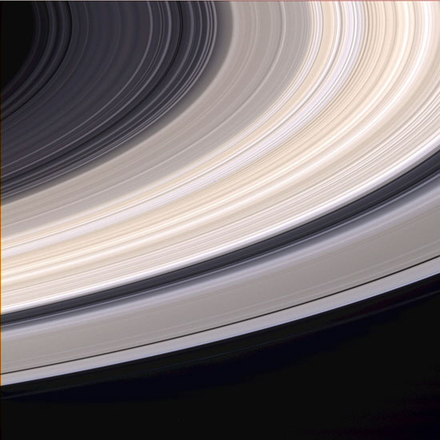
Division de Hencke
Division de Cassini
Les anneaux constitués essentiellement de glace n’ont que quelques dizaines de mètres d’épaisseur.
Notes:
Division de Cassini découverte par l'Italien Cassini en 1675
Encke découvre un 2° anneaux en 1837
Saturne possède 145 satellites

Slide 36
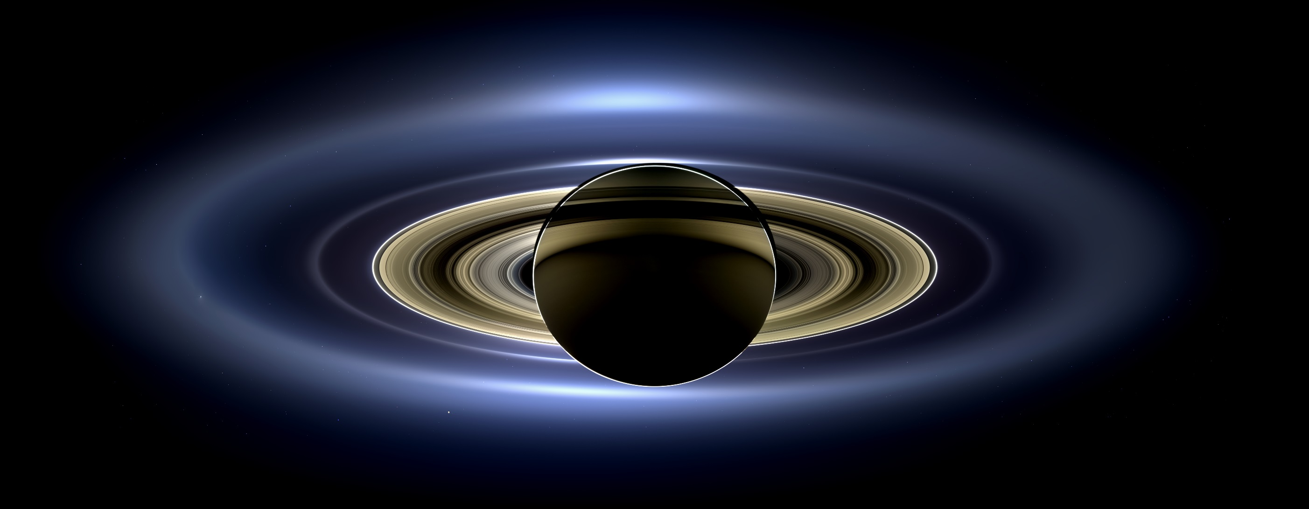
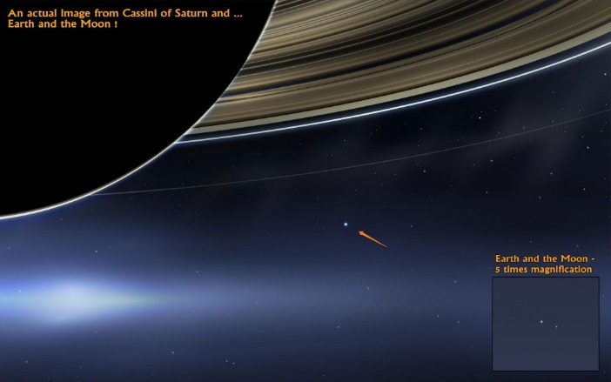
L
L’éclipse du Soleil vue par la sonde Cassini-Huygens
nous révèle la présence de la Terre et de la Lune.
.
.
.
Notes:
<numéro>
cassini huygens en orbite de 2004 à 2017 soit13 ans

Slide 37
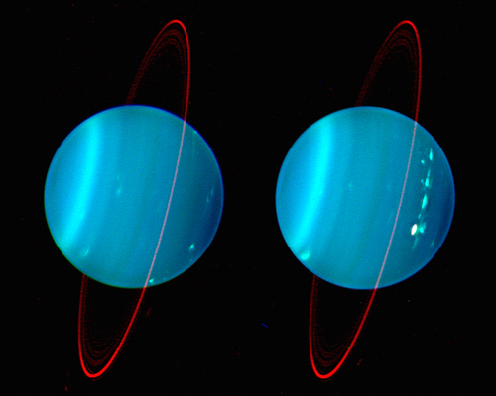
Uranus
Vents à 900 km/h
mesurés sur Uranus.
Elle « roule » sur son orbite.
1° planète découverte à l’aide d’une lunette par William Herschel en 1781.
Notes:
1° planète découverte en 1781 après l'invention de la lunette
par William Herschel musicien allemand naturalisé Anglais
Elle roule sur son orbite
Distance Soleil 19,2 UA
Orbite 84 ans
Température moyenne –193°
Rotation 17h14
Masse 14,5 Terres
Satellites connus 27

Slide 38
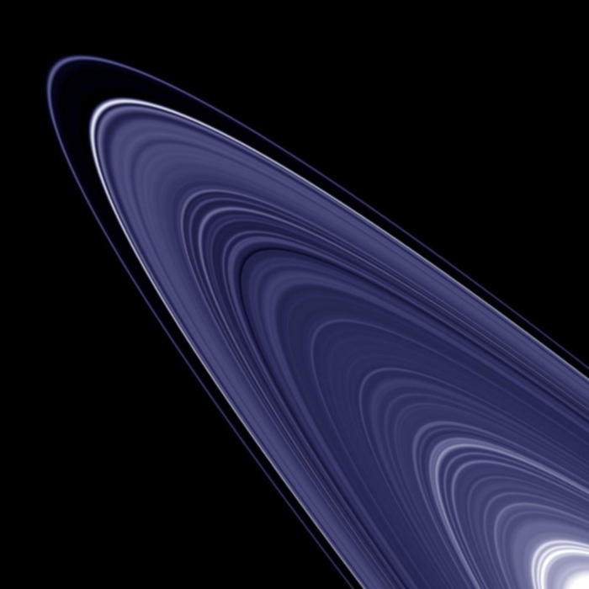
Les anneaux d’Uranus

Slide 39
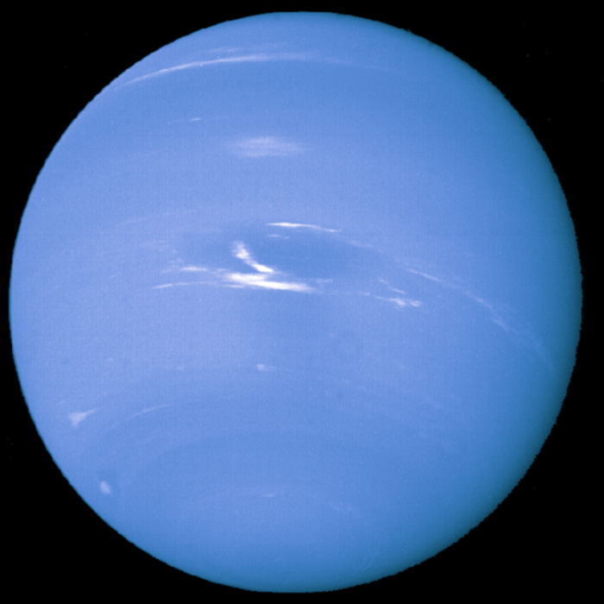
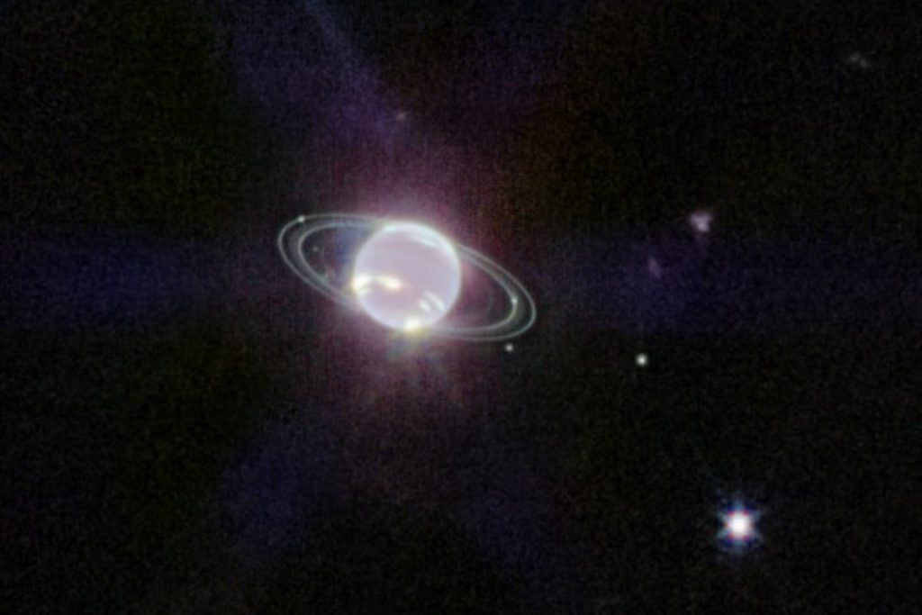
Neptune la belle bleue
Photographie des anneaux.
(James Webb 2022)
1° planète découverte par les calculs mathématiques par Le Verrier en 1846.
5 anneaux encerclent la planète.
Le 5ème anneau, Adams, composé de 5 arcs a été découvert par André Brahic en 1984
« Liberté », « Égalité 1 », « Égalité 2 », « Fraternité » et « Courage ».
Notes:
Distance Soleil 30,14 UA
Orbite 165,5 ans
Rotation 19h
Température moyenne –152°
Masse 17,1 fois la Terre
Satellites connu 13
Couleur bleue : forte teneur en méthane
1°planète découverte par des équations mathématiques en 1846 par l'Allemand Galle
d'après les indications du Français Le Verrier
Le Britanique Adams l'avait découvert peu avant mais sans suites
En effet, se tournant vers James Challis, directeur de l'observatoire de Cambridge, celui-ci le renvoya à l'astronome royal Sir George Biddell Airy. Adams transmit ses résultats à Airy par courrier le 21 octobre 1845, et obtint une réponse le 5 du mois suivant. Airy émit des doutes sur les travaux de son jeune collègue. Découragé par le comportement d'Airy, Adams ne lui répondra qu'un an après.
L'existence des anneaux de Neptune( Il y a en tout 5 anneaux) fut détectée
sur Terre en 1984 par André Brahic L'un d'entre eux, l'anneau Adams
comporte plusieurs arcs :
« Courage », « Liberté », « Égalité 1 », « Égalité 2 » et « Fraternité ».
Couleur bleue : forte teneur en méthane
1°planète découverte par des équations mathématiques en 1846 par l'AllemandGalle
d'aprés les indications du Français Le Verrier

Slide 40
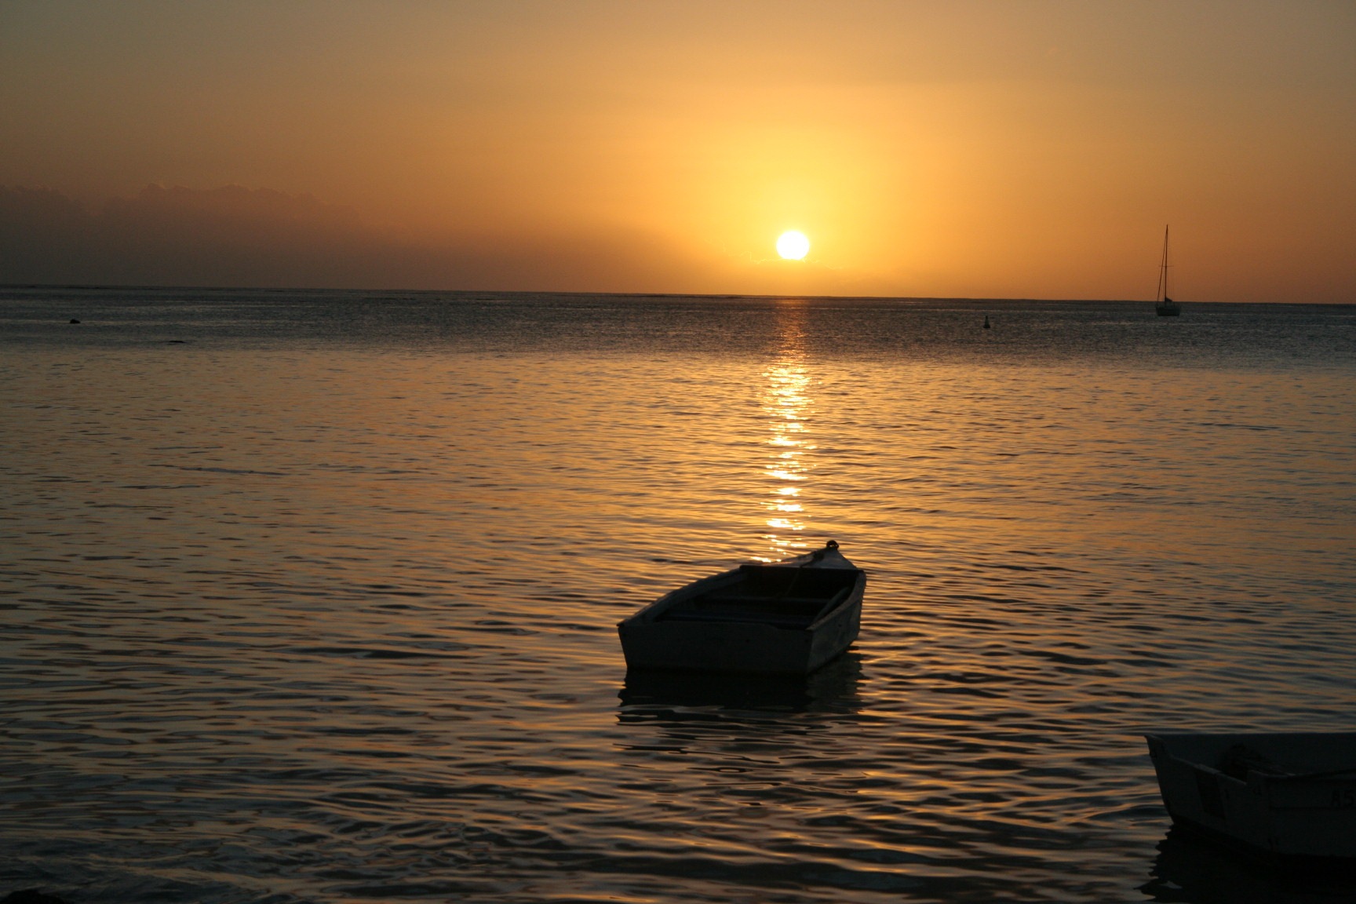
Notre étoile le Soleil

Slide 41
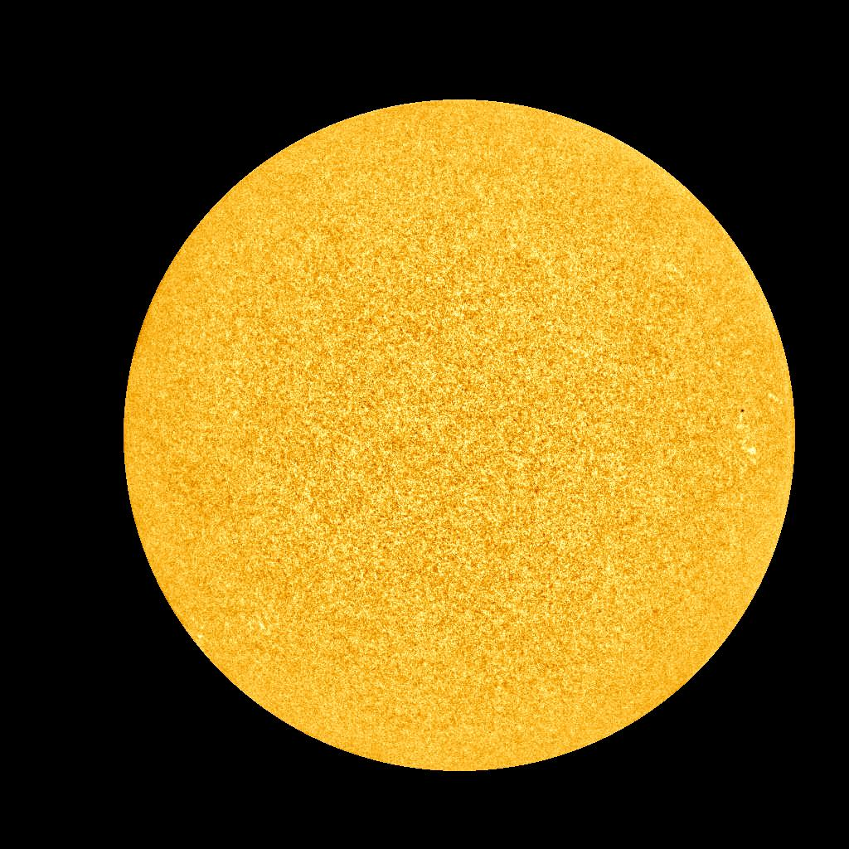
Notre soleil en quelques chiffres
Naissance : 4,5 milliards d’années
Durée de vie : 10 millards d’années
Diamètre: 109 Terres
Masse : 330 000 Terres soit 99,9%
de la masse totale du système solaire
Volume :1 300 000 Terres
Composition : 75% d’hydrogène
23% d’hélium, 2% autres atomes
La Terre et l’orbite de la Lune à l’échelle.
Températures:
Coeur 15 millions de degrés
Photosphère 5700 degrés
Notes:
Le cœur
C'est la partie centrale du Soleil. Son rayon est 0,3 R , donc de l'ordre de 175.000 km.
Son volume est seulement 2,7 % du volume total du Soleil (0,3 à la puissance 3 donne 0,027).
Sa densité est très forte (160 g cm⁻³ = 160 fois celle de l'eau au centre, 10 g cm⁻³ à la périphérie...),
ce qui fait que le cœur contient 40 % de la masse du Soleil...
La température au centre est voisine de 15 millions de degrés,
assez pour déclencher les réactions nucléaires de fusion de l'hydrogène.
C'est dans le cœur, et dans le cœur seulement, qu'est produite l'énergie du Soleil.
Cette énergie traverse le cœur par diffusion radiative pour atteindre
la seconde zone. Les réactions qui se produisent modifient la composition
chimique du cœur : l'hydrogène est transformé en hélium, donc il y a
de moins en moins d'hydrogène et de plus en plus d'hélium.
Lors de la formation du Soleil, la composition chimique de l'astre
était la même en tout point. Elle était celle de la nébuleuse qui lui a
donné naissance. Depuis, l'hydrogène central seul s'est transformé
en hélium, et donc la composition chimique du centre a évolué, alors
que dans les autres parties elle est restée inchangée
g

Slide 42
Notre étoile tourne en 35 jours aux pôles et 25 jours à l’équateur
Cliquer sur l’image

Slide 43
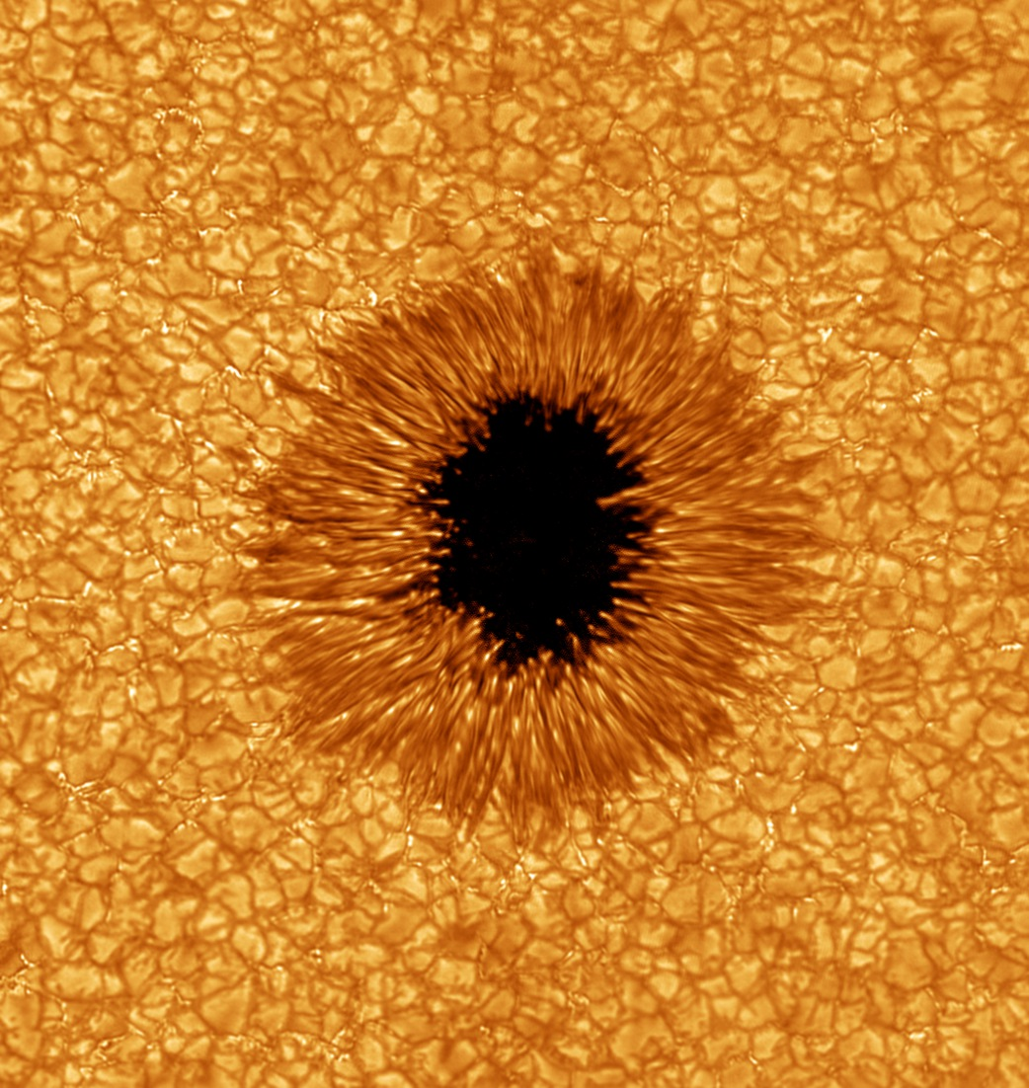
Taches solaires et granules (grains de riz)
Granule
Les granules ont environ la surface de la France

Slide 44
Cliquer sur l’image

Slide 45
Le magnétisme du Soleil : il provoque des taches
et des protubérances en surface.
Cliquer sur l’image

Slide 46
Les protubérances solaires
La Terre à l’échelle du Soleil
Cliquer sur l’image

Slide 47
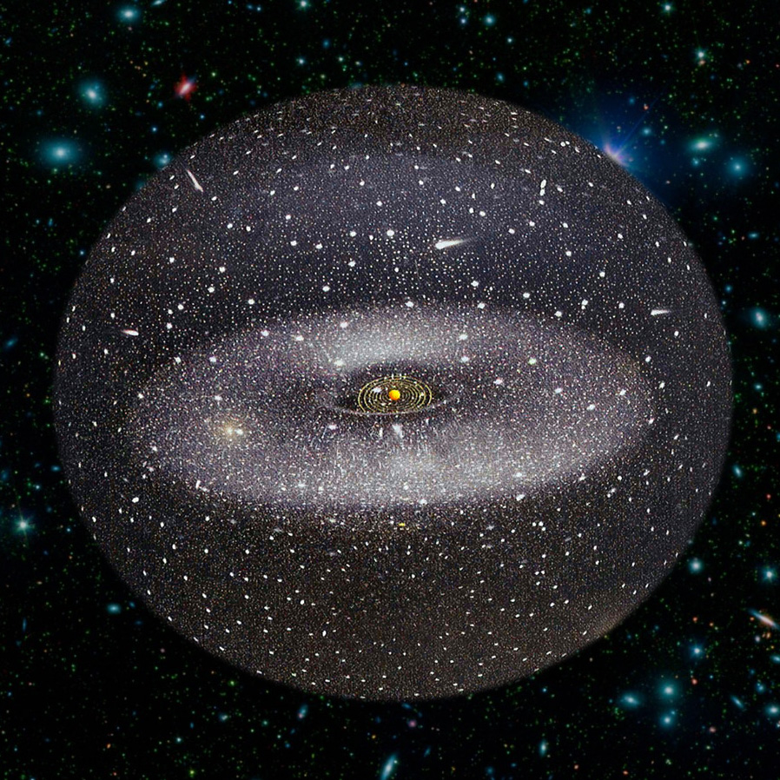
Aux limites de notre système solaire
Que trouvons-nous au-delà de nos planètes ?
La ceinture de Kuiper
Le nuage de Oort
Le nuage de Oort est une sphère d’environ 50 000 UA de rayon.
Notes:
Après l’avancée d’Edmund Halley, il faut plus de deux siècles et la découverte de nombreuses comètes, périodiques ou non, pour que la lente maturation des idées scientifiques et l’étude des orbites de tous ces corps amènent l’astronome néerlandais Jan Oort à formuler une nouvelle hypothèse : les comètes proviendraient toutes d’un gigantesque halo centré sur le Soleil, comme une épaisse coquille de plus de 50 000 unités astronomiques de rayon qui contiendrait des milliards de noyaux cométaires.
Proposée dans un article publié le 13 janvier 1950, l’hypothèse du nuage d’Oort est celle qui prévaut aujourd’hui.
La distance parcourue par la lumière en une année. Elle vaut 0,3066 parsecs soit 9.461 milliards de km ou encore 63.240 unités astronomiques.
Diamètre Oort 100 000 UA= 1,6 AL
Rayon 50 000 UA= 0,8 AL
<numéro>
La distance parcourue par la lumière en une année. Elle vaut 0,3066 parsecs soit 9.461 milliards de km ou encore 63.240 unités astronomiques.
Pourquoi le nuage d’Oort est sphérique ?
C’est la question que j’ai posée au planétologue Alessandro Morbidelli en 2015 et voici sa réponse. « Le caractère "sphérique" du nuage de Oort résulte des perturbations stellaires et du potentiel galactique tout entier (le plan de symétrie de la galaxie est incline' de 60 degrés par rapport au plan du système solaire). Ces perturbations combinées mélangent les orbites et effacent la structure de disque que les comètes avaient lors de leur expulsion depuis la partie centrale du Système Solaire. » ’unité astronomique est définie comme valant exactement 149 597 870 700 mètres
Les limites du système solaire
Le système solaire n'a pas de limite précise.
La zone d'influence gravitationnelle du Soleil s'étendrait jusqu'à 2 années lumière, soit la moitié de la distance entre le Soleil et l'étoile la plus proche, Alpha du Centaure.
Cette limite serait donc à géométrie variable en fonction de la distance et de la répartition des objets massifs environnant le Soleil.

Slide 48
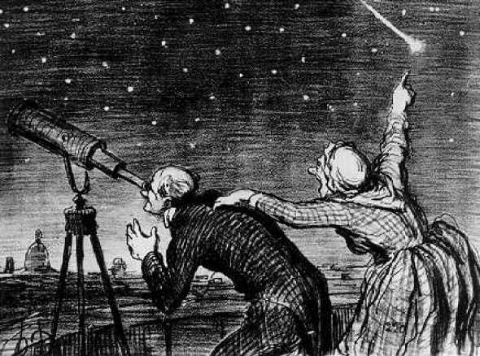
Etoiles filantes, météores et météorites.
Notes:
.

Slide 49
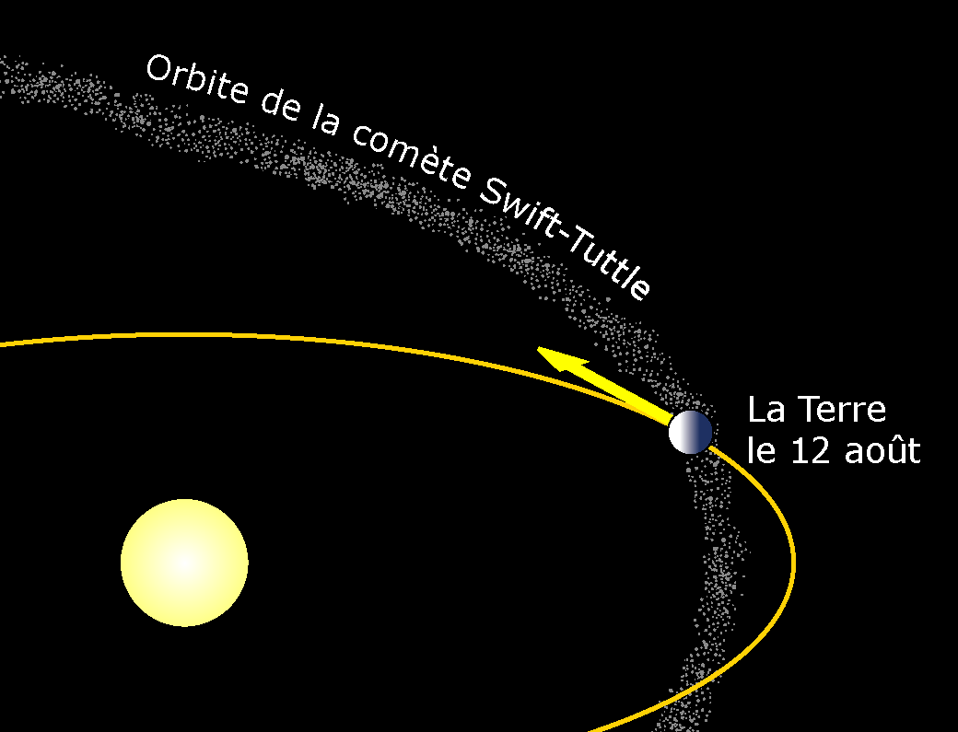
Origine des étoiles filantes.
Lorsqu’une comète traverse l’orbite de la Terre, elle laisse derrière elle une grande quantité de poussières.
Une fois par an, à une vitesse de 30Km/s, la Terre vient percuter
ces poussières, provoquant un essaim d’étoiles filantes.
Dans l’exemple ci-dessous ce sont les Perséides.

Slide 50
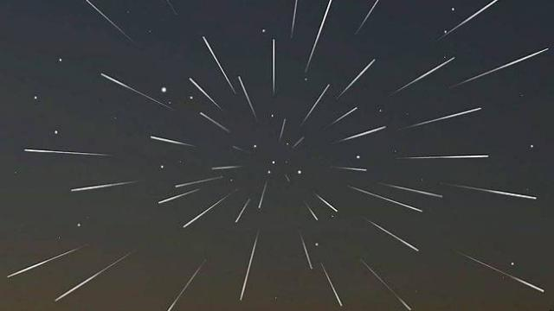
Chacun de ces essaims semble provenir d’une région du ciel que l’on appelle le radiant.
C’est la direction du déplacement de la Terre sur son orbite.
Ce radiant se trouve dans une constellation qui donnera son nom à l’essaim d’étoiles filantes.
Exemple : si le radiant se trouve dans La constellation du Lion ce seront les Léonides.
Autres essaims connus : Orionides, Géminides…
Notes:
Les étoiles filantes apparaissent à des altitudes de 120 km en moyenne et disparaissent vers 90 km. Certaines sont même visibles à 400 ou 600 km au-dessus du sol. Ces phénomènes correspondent à la combustion de petits corps circulant dans l'espace à des vitesses de l'ordre de 70 km/s et dont l'orbite croise celle de la Terre. A leur entrée dans l'atmosphère, sous l'effet des pressions dues à leur traversé à très grande vitesse des couches d'air, ces corps s'échauffent dans des proportions importantes, au point de laisser derrière eux un sillage de plasma (gaz-ionisé), qui correspond à la traînée lumineuse que l'on observe. Le plus souvent, ne sont impliquées que de très fines poussières, dont on compare souvent la consistance à celle de cendres de cigarettes. Cependant, les plus brillantes, celles en particulier qui se manifestent comme des bolides, correspondent à des objets plus gros pour lesquels la destruction n'est pas complète lors de leur passage dans l'atmosphère et qui atteignent le sol, où on les connaîtra sous le nom de météorites. En savoir plus sur http://www.cosmovisions.com/CTetoilesfilantes.htm#GeZfoxgoGCPkVaw6.99

Slide 51
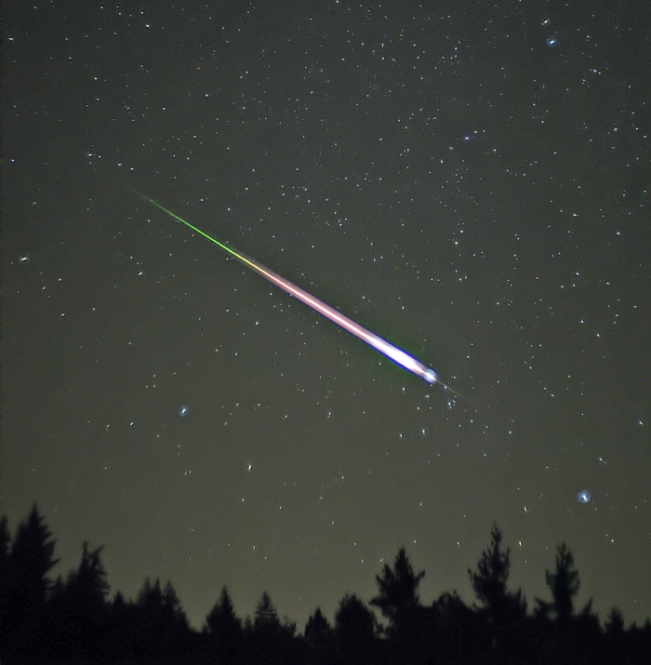
Ces poussières s’échauffent sous l’effet de la pression de l’atmosphère et
se consument entre 120 et 90 Km d’altitude. Leur vitesse varie de 10 à 70 km/s.
Les météores les plus massifs qui ne se consument pas entièrement
tombent sur Terre : se sont les météorites.
D’autre part certains météores proviennent de la ceinture d’astéroïdes.
Ces poussières s’échauffent sous l’effet de la pression de l’atmosphère et
se consument entre 120 et 90 Km d’altitude. Leur vitesse varie de 20 à 60km/s.
Les plus grosses d’entre elles peuvent atteindre le sol, on les appelle des météores.
Notes:
Les météorites permettent de dater l'âge de la Terre
En effet elles se sont formées en même temps que la Terre mais elles n’ont subi aucune modifications depuis leur formation, contrairement à la Terre (cratérisation et tectonique des plaques,

Slide 52
QUITTONS LE SYSTEME SOLAIRE ET VISITONS NOTRE GALAXIE LA VOIE LACTEE.

Slide 53
La voie lactée est une galaxie spirale barrée
En dehors du système solaire nous utilisons une autre unité de distance : l’Année Lumière (AL)
C’est la distance parcourue par la lumière en un an à une
vitesse de 300 000 km/s soit environ 10 000 milliards de km.
Notre galaxie a un diamètre de 100 000 AL et une épaisseur de 2500 AL en son centre.
Elle contient entre 200 et 400 milliards d’étoiles.
Notes:
Le système solaire serait une pièce de 1 Euro si notre galaxie était réduite à une surface comme la France
La voie lactée est une galaxie spirale barrée de 100.000 années lumière
de diamètre et de 16. 000 années lumière d'épaisseur en son centre
Elle est composée de 200 à 400 milliards d'étoiles
Si le Soleil est une orange, proxima du centaure ( 4,22 AL ) est une balle de golf située à 2900 km
Trou noir central 4 millions de fois la masse du soleil
Vitesse Soleil 230 Km/s (vitesse d’équilibre 180 km/s) il a fait 20 fois le tour de la galaxie depuis sa naissance. C’est bien le Soleil qui se déplace
Notre galaxie également tourne sur elle-même mais dans un temps beaucoup long
Véra Rubin

Slide 54
La voie lactée est une galaxie spirale barrée
A une vitesse de 230 km/s le Soleil met 250 000 ans pour faire
le tour de la galaxie, soit 20 tours depuis sa naissance.
Au centre du bulbe se trouve un trou noir d’une masse de 4 millions de fois la masse du Soleil.
Notre système solaire se trouve sur le bras d’Orion.
Notes:
Le système solaire serait une pièce de 1 Euro si notre galaxie était réduite à une surface comme la France
La voie lactée est une galaxie spirale barrée de 100.000 années lumière
de diamètre et de 16. 000 années lumière d'épaisseur en son centre
Elle est composée de 200 à 400 milliards d'étoiles
Si le Soleil est une orange, proxima du centaure ( 4,22 AL ) est une balle de golf située à 2900 km
Trou noir central 4 millions de fois la masse du soleil
Vitesse Soleil 230 Km/s (vitesse d’équilibre 180 km/s) il a fait 20 fois le tour de la galaxie depuis sa naissance. C’est bien le Soleil qui se déplace
Notre galaxie également tourne sur elle-même mais dans un temps beaucoup long
Véra Rubin

Slide 55
Si notre galaxie était réduite à la surface de la France, l’ensemble du
système solaire serait réduit à la taille…
d’une pièce d’un euro !
Notes:
<numéro>
Limites maxi détections ( source Alfred Vidal - Madjar )
Vitesse radiale : 2 000 AL
Transits : 10 000 AL
Astrométrie : 300 AL
Photométrie : 1 000 AL

Slide 56
i
Notre voie lactée est constituée essentiellement… de vide!
Proxima du Centaure, l’étoile la plus proche du Soleil, est située à 4,22 Années Lumière.
Essayons de prendre conscience de cette distance !
Constellation du Centaure
Si le soleil était réduit à la taille d’une balle de tennis, Proxima
du Centaure serait une balle de golf située à…
2900 km !
Notes:
Le système solaire serait une pièce de 1 Euro si notre galaxie était réduite à une surface comme la France
La voie lactée est une galaxie spirale barrée de 100.000 années lumière
de diamètre et de 16. 000 années lumière d'épaisseur en son centre
Elle est composée de 200 à 400 milliards d'étoiles
Si le Soleil est une orange, proxima du centaure ( 4,22 AL ) est une balle de golf située à 2900 km
Le système solaire serait une pièce de 1 Euro si notre galaxie était réduite à une surface comme la France

Slide 57
Les constellations
Les constellations sont des groupes d’étoiles visuellement proches sur la voûte
céleste, qui donnent l’apparence de figures imaginées par diverses civilisations.
88 constellations tapissent la voûte céleste.
Notes:
Origine des constellations Dès les premières civilisations, les observateurs, pour repérer et désigner plus commodément les étoiles, ont imaginé de réunir celles qui sont apparemment voisines et assez brillantes, par des traits suivant les figures plus ou moins arbitraires qu’elles dessinent dans le ciel. Ainsi sont nées les constellations auxquelles ont été donnés des noms de héros, d’animaux ou d’objets associés à des mythes et des légendes, qui varièrent donc selon les pays. La nomenclature actuelle s’inspire largement de la mythologie grecque. C’est, semble-t-il, Aratos, médecin et poète à la cour du souverain macédonien Antigonos Gonatas, au IIIème siècle avant notre ère, qui eut l’idée d’attribuer aux diverses constellations des noms tirés des légendes grecques. La carte de l’hémisphère céleste boréal est fondée sur celle établie au IIèmesiècle de notre ère par Ptolémée, qui répertoria 48 constellations. Les constellations australes, en revanche, sont d’origine beaucoup plus récente, les astronomes n’ayant pu observer le ciel de l’hémisphère sud que beaucoup plus tardivement. Ce sont principalement Bayer et Hevelius, au XVIIème siècle puis Lalande et La Caille au XVIIIème siècle, qui les baptisèrent. La plupart ont reçu des noms d’oiseaux ou d’instruments scientifiques. Le mot « constellation » désigne non seulement la figure formée par un groupe d’étoiles dans le ciel mais également toute une région incluant ces étoiles et délimitée par un tracé, l’ensemble des constellations recouvrant alors toute la sphère céleste.p
Borée est un dieu populaire à Athènes, où on lui attribue la sauvegarde de la ville face à la flotte de Xerxès : alors que les vaisseaux perses approchent de la côte magnésienne, l'oracle de Delphesrecommande aux Athéniens de demander secours à leur gendre. La flotte athénienne comprend qu'il s'agit de Borée, époux de la fille d'Éréchthée, et lui offre un sacrifice. Le vent du nord répond à leur appel et détruit la flotte perse¹³. En son honneur, les Athéniens lui érigent un temple sur les bords de l'Ilissos et instituent des fêtes annuelles¹⁴.
Enfin en 1922, l'Union Astronomique Internationale adopte officiellement les 88 constellations que l'on utilise aujourd'hui et en 1930 les frontières de chacune d'elles sont définies de manière précise en arc de méridiens et de parallèles. Ces frontières essaient de suivre les anciens dessins. Une étoile ne peut appartenir qu'à une seule constellation. Sirrah par exemple, une des étoiles qui forme le carré de Pégase, appartient à Andromède et non plus à Pégase. Les limites des constellations ont été définies en fonction de la position du pôle nord céleste de 1875. La précession des équinoxes l'a déplacé de presque 1° ce qui fait que ces frontières semblent ne pas suivre exactement les parallèles ou les méridiens actuels.
Jusqu’en 1930, les constellations étaient définies par un choix des étoiles principales qui les constituent et qui forment des figures caractéristiques, les astérismes. Elles n’avaient pas de limites bien établies.
C’est Eugène Delporte qui proposa le premier, en 1930, des limites conventionnelles dans son ouvrage Délimitation scientifique des constellations. Ces limites ont ensuite été adoptées par l'Union astronomique internationale
Précession des équinoxes 26 0000 ans

Slide 58
Les constellations circumpolaires sont visibles toute l’année
ce qui est très pratique pour se repérer dans le ciel !
Notes:
88 constellations
Ensemble d’étoiles dont les projections sur la voûte céleste sont suffisamment proches pour qu’une civilisation les relient par des lignes imaginaires, traçant des figures
Nord mythologie
Sud techniques boussole burin compas machine pneumatique microscope octant, sculpteur fourneau

Slide 59
Le catalogue de Charles Messier (1730-1817)
Ce chasseur de comètes établit la liste de 110 objets du ciel dont se servent beaucoup les astronomes.
Pierre Méchain contemporain et ami de Messier a découvert 26 des ces 110 objets
Les catalogues NGC (7840 objets) et IC (5386 objets) sont aussi très utilisés.
Notes:
Messier 1730/1817 découvre 20 comètes et en étudie 44
Pierre Méchain directeur de l’observatoire de Paris et contemporain de Messier a découvert 26 des 110 objets de Messier
Le catalogue final de 1784 comportait 103 objets
Halley avait repéré le grand amas d’Hercule en 1714 avant la naissance de Messier
NGC New Général Catalogue 7840 objets
IC Index catalogue 5386 objets
Catalogue du ciel profond à l’intention des autres chercheurs de comètes pour éviter toute confusion avec les comètes recherchées
Durant les années 1758 à 1782 Charles Messier, astronome français (1730 - 1817), établit une liste de 110 objets diffus qui étaient difficiles à distinguer des comètes à travers les télescopes de l'époque. Découvrir des comètes était une façon de se faire un nom en astronomie au 18ème siècle -- Le but de Messier était donc de cataloguer les objets pouvant être pris pour des comètes.
Camille Flamarion découvre un siècle plus tard les documents des 110 objets de Messier et les diffuse

Slide 60
Lorsqu’on observe le ciel on regarde toujours le passé.
Plus on observe loin, plus on observe tôt.
Véga : 25 AL
Les 3 belles d’été
Constellation de la Lyre
Déneb : 1500 AL
Constellation du Cygne
Altaïr : 15 AL
Constellation de l’Aigle
Notes:
Il y a 1500 ans c’était Clovis

Slide 61
Les nébuleuses diffuses: le berceau des étoiles.
Constellation d’Orion
M 42
Notes:
1) Les nébuleuses obscures ou d'absorbtion ( sac de charbon)
2) Les nébuleuses diffuses
a) nébuleuses par réflexion: elles réfléchissent la lumière des étoiles les gaz restent neutres ( non ionisés )
b) nébuleuses en émissions gaz chauffés et ionisés par des étoiles proches ( nébuleuses planétaires, restes de super nova )

Slide 62
La nébuleuse d’Orion se situe à 1350 AL, sa taille est d’environ 33 AL.
Notes:
La nébuleuse d'Orion, aussi connue sous le nom de M42 ou NGC 1976, est une nébuleuse en émission/réflexionau cœur de la constellation d'Orion. Elle est la nébuleuse diffuse la plus luisante, visible à l'œil nu dans un ciel de nuit sans pollution lumineuse et peut être facilement vue avec des jumelles. Elle se répand sur un pan de ciel de 66 × 60 minutes d'arc, soit quatre fois plus que la pleine lune. La nébuleuse a une taille d'environ 33 années-lumière. La nébuleuse d'Orion est la partie principale d'un nuage de gaz et de poussières appelé le nuage d'Orion. Ce nuage s'étend sur près de la moitié de la constellation et contient en plus la Boucle de Barnard et la célèbrenébuleuse de la Tête de Cheval. Il aura fallu attendre 2007 pour s'apercevoir que la nébuleuse se trouve à environ 1 350 années-lumière de la Terre au lieu des 1 500 années-lumière jusque-là estimées. Elle contient un amas ouvert très jeune renfermant de nombreuses étoiles.

Slide 63
Au sein des nébuleuses, des perturbations locales vont former des « grumeaux » de densités importantes.
Les pressions et les températures vont
s’élever, et donner naissance aux étoiles.

Slide 64
Comment meurent les étoiles ?

Slide 65
Le destin des étoiles.
Leurs masses déterminent leur durée de vie et leur mort.
Naine sombre
Naine blanche
.
Notes:
Le H1 se raréfie , la gravitation prend le pas sur la réaction nucléaire , T° augmente et alimente la fusion de H1 dans l'enveloppe qui prend de l'expansion , début de la géante rouge . L'enveloppe alimente le noyau en H4 . T° augmente et atteint 100 millions de degrés : début de la fusion de trois H4 en carbone 12 ( réaction triple alpha ) et en petite quantité en oxygène16 puis en néon 20 et en magnésium 24
Les couches externes alimentent en carbone le noyau qui atteint des T° de + en + élevées , l'étoile devient une géante bleue qui va commencer à expulser les éléments les + léger ; début de la phase nébuleuse planétaire ; l'hélium commence à manquer , la gravitation comprime la matière du noyau ( carbone ) , naissance d'une naine blanche ;

Slide 66
Les nébuleuses planétaires : cadavres des étoiles de type solaire.
Notes:
Le H1 se raréfie , la gravitation prend le pas sur la réaction nucléaire , T° augmente et alimente la fusion de H1 dans l'enveloppe qui prend de l'expansion , début de la géante rouge . L'enveloppe alimente le noyau en H4 . T° augmente et atteint 100 millions de degrés : début de la fusion de trois H4 en carbone 12 ( réaction triple alpha ) et en petite quantité en oxygène16 puis en néon 20 et en magnésium 24
Les couches externes alimentent en carbone le noyau qui atteint des T° de + en + élevées , l'étoile devient une géante bleue qui va commencer à expulser les éléments les + léger ; début de la phase nébuleuse planétaire ; l'hélium commence à manquer , la gravitation comprime la matière du noyau ( carbone ) , naissance d'une naine blanche ;
Naine blanche 1T/ cm3
La tour Eiffel ( 10000 T ) réduite à un cube 22cm x 22cm
Masse du soleil dans un volume comme la terre
Elle explose en supernova si sa masse dépasse 1,46 Ms ( limite de Chandrasékar )
Son rayon diminue si on augmente sa masse
Les étoiles massives ne se limitent pas à produire des éléments chimiques plus légers que le fer. Elles vont en fait être à l’origine de tous les autres éléments que nous connaissons. Les réactions nucléaires en leur sein produisent non seulement de l’énergie, mais aussi diverses particules, en particulier des neutrons.
Les neutrons ne portent pas de charge électrique et ne sont pas soumis à la répulsion électrique des autres noyaux atomiques. Ils peuvent donc facilement se coller à d’autres noyaux et augmenter leur masse. Si l’ensemble ainsi créé n’est pas stable, il va se transmuter et donner naissance à un nouvel élément atomique. C’est grâce à ce processus, s appelé la capture lente de neutron, que sont produits certains éléments plus lourds que le fer comme par exemple l’étain ou le mercure.
Pour aller encore plus loin et créer les éléments les plus lourds, il faut avoir recours à la capture rapide de neutrons. Celle-ci se produit au moment même de l’explosion de la supernova. Lorsque les couches internes de l’enveloppe s’écrasent sur le noyau stellaire, elles sont soumises à une très forte température et pression. Ces conditions donnent lieu à de nombreuses réactions nucléaires et donc à la production de neutrons en grandes quantités.
Les noyaux atomiques sont alors confrontés à un fort flux de neutrons. Ils sont obligés d’en absorber plusieurs à la fois avant de pouvoir se transmuter, d’où l’apparition d’éléments encore plus lourds que les précédents, par exemple le platine et l’or.

Slide 67
Les supernovae : la mort violente et instantanée des étoiles massives.
Supernova observée le 27 février 1987 dans le grand nuage de Magellan.
Notes:
Le H1 se raréfie , la gravitation prend le pas sur la réaction nucléaire , T° augmente et alimente la fusion Le H1 se raréfie , la gravitation prend le pas sur la réaction nucléaire , T° augmente et alimente la fusion de H1 dans l'enveloppe qui prend de l'expansion , début de la géante rouge . L'enveloppe alimente le noyau en H4 . T° augmente et atteint 100 millions de degrés : début de la fusion de trois H4 en carbone 12 ( réaction triple alpha ) et en petite quantité en oxygène16 puis en néon 20 et en magnésium 24
Les couches externes alimentent en carbone le noyau qui atteint des T° de + en + élevées , l'étoile devient une géante bleue qui va commencer à expulser les éléments les + léger ; début de la phase nébuleuse planétaire ; l'hélium commence à manquer , la gravitation comprime la matière du noyau ( carbone ) , naissance d'une naine blanche ;
sion de H1 dans l'enveloppe qui prend de l'expansion , début de la géante rouge . L'enveloppe alimente le noyau en H4 . T° augmente et atteint 100 millions de degrés : début de la fusion de trois H4 en carbone 12 ( réaction triple alpha ) et en petite quantité en oxygène16 puis en néon 20 et en magnésium 24
Les couches externes alimentent en carbone le noyau qui atteint des T° de + en + élevées , l'étoile devient une géante bleue qui va commencer à expulser les éléments les + léger ; début de la phase nébuleuse planétaire ; l'hélium commence à manquer , la gravitation comprime la matière du noyau ( carbone ) , naissance d'une naine blanche ;
Naine blanche 1T/ cm3
La tour Eiffel réduite à un cube 25cm x 25cm
Masse du soleil dans un volume comme la terre
Elle explose en supernova si sa masse dépasse 1,46 Ms ( limite de Chandrasékar )
Son rayon diminue si on augmente sa masse

Slide 68
La nébuleuse du crabe
M 1
Le 4 juillet 1054 les Chinois découvrent une nouvelle étoile qui brillera plusieurs semaines en plein
jour et près de 2 ans la nuit : c’est une supernova ! La nébuleuse du Crabe est le reste de cette supernova.
Au centre se trouve une étoile à neutrons qui tourne sur elle-même à 30 tours/s
Notes:
Le 4 juillet 1054 Les Chinois découvrent une nouvelle étoile qui brillera plusieurs semaines en plein jour et près de 2 ans la nuit
Le cœur de fer s’effondre entrainant le reste de l’étoile qui rebondit
Il reste au centre soit une étoile à neutrons soit un trou noir
L’étoile à neutrons mesure entre 10 et 20 km de diamètre pour une masse proche de 1,5 masse solaire soit 1 milliard de tonnes par cm3
Sa rotation peut aller de plusieurs dizaine à plusieurs centaines de tours par seconde
Étoile à neutron , pulsar 30 tours/s distance 6300 AL expension 1500Km/s . un grain de sable=75000T
Comme les naines blanches leur diamètre diminue inversement à leur masse
Masses Rayons
0,5 Ms 20Km
1Ms 16Km
2Ms 13Km
3Ms 11Km
5Ms 9Km
Entre 3 et 5 Ms la vitesse de libération devient supérieure à la vitesse de la lumière et c'est la raison pour laquelle se forme un trou noir
Les pulsars tournent entre 30s et 1/1000° de seconde
Densité étoile à neutron
Mille milliards de tonnes/dm3
ou 1 milliards de tonnes/cm3

Slide 69
Les amas globulaires
Situés en périphérie de notre galaxie, on en connaît environ 150.
Le grand amas d’Hercule est situé à 25 000 années lumière, il contient
environ 500 000 étoiles, son diamètre est de 150 années lumière.
M13 constellation d’Hercule
Notes:
L'amas globulaire M13 ou Messier 13, très souvent appelé le Grand Amas d'Hercule ou simplement Hercule, est parmi les objets les plus imposants du catalogue Messier. Il a été découvert par Edmond Halley en 1714, et ajouté par Charles Messier dans son catalogue le 1er juin 1764.
Comportant plus de 500 000 étoiles, il est aussi l'un des plus vieux objets : son âge est estimé à 12 ou 14 milliards d'années. Il apparaît avec un diamètre de 20 minutes d'arc, soit un diamètre réel de 150 années-lumière. Il a cependant la particularité de contenir de nombreuses étoiles jeunes (appartenance confirmée d'après leur vitesse angulaire), ce qui est inhabituel pour un amas de cet âge : les scientifiques pensent que ces étoiles ne sont pas nées à l'intérieur de l'amas, mais ont plutôt été capturées par ce dernier.
M13 a été utilisé en 1974 (le 16 novembre) comme cible pour l'envoi d'un message à une potentielle civilisation extraterrestre. Ce message a été envoyé à partir du radiotélescope d'Arecibo, qui participe également au projetSETI. Il contenait des informations comme les chiffres, le numéro atomique de l'hydrogène, du carbone, de l'azote, de l'oxygène et du phosphore, des données sur l'ADN, la forme et la taille d'un humain, la population terrestre, et la position de la Terre dans le système solaire. Il mettra 25 000 ans à y parvenir (autant pour la réponse éventuelle).
Le plus connu est M13 le grand amas d’hercule
Il s’agit de 500 000 d’étoiles dans une sphère de qqs dizaines à qqs centaines d’AL située dans le halo de notre galaxie
Leurs mouvement par rapport à notre galaxie nous indique la position de notre soleil par rapport au centre de la galaxie
151 amas sont connus à ce jour
La masse de ces amas, mille fois à deux millions3 de fois la masse du Soleil, les situe entre les amas ouverts et les galaxies naines.
Au centre de ces amas, on peut atteindre des densités stellaires de l’ordre de mille étoiles par année-lumière au cube4 !
Les amas globulaires de la Voie Lactée sont très vieux : on estime que leur âge 10 milliards d’années environ.
La moitié d’entre eux sont localisés dans un rayon de 16 000 années-lumière autour du centre de la Galaxie
, et la quasi-totalité se trouve dans une sphère de 65 000 années-lumière centrée sur le centre galactique

Slide 70
Les amas ouverts
Ce sont des étoiles qui ont vu le jour au même endroit dans la même nébuleuse.
Elles s’éloignent les unes des autres sous l’influence gravitationnelle de leur environnement.
M 45
Les pléiades dans constellation du Taureau

Slide 71
QUITTONS NOTRE GALAXIE, EN ROUTE VERS LES CONFINS DE L’UNIVERS VISIBLE.
Il existe 4 grandes familles de galaxies
Toutes ces galaxies sont composées de 100 à 400 milliards d’étoiles.
Leurs formes sont très diverses.
LES GALAXIES
Elles sont constituées de 100 à 400 milliards d’étoiles

Slide 72
Les galaxies spirales : la galaxie d’Andromède
M 31
Située à 2,5 millions d’années lumière, la galaxie spirale d’Andromède est notre plus proche voisine.
Elle se rapproche de nous à une vitesse de 110 km/s et nous « percutera » dans…4,6 milliards d’années !

Slide 73
Les galaxies elliptiques : la galaxie du sombréro.
Elles se sont constituées suite aux collisions d’autres galaxies.
Se sont les plus massives, elles ne possèdent pas de bras spiraux.
Distance 29 millions d’années lumière constellation de la vierge
M 104
Notes:
Constellation de la vierge M104

Slide 74
Les galaxies lenticulaires (en forme de lentilles)
Ses bras spiraux ne sont pas bien définis. Elles sont intermédiaires entre les spirales et les elliptiques.
Elles sont riches en gaz et poussières mais leur nombre d’étoiles est limité.
Constellation de la vierge 140 millions d’AL
NGC 5010

Slide 75
Les galaxies irrégulières : les 2 nuages de Magellan. galaxie de l’Eridan
Les galaxies irrégulières n’ont pas de structures propres, leurs masses sont faibles.
Ces 2 nuages sont visibles à l’œil nu depuis l’hémisphère sud.
Ils sont en orbite autour de la voie lactée.
Distances 170 000 et 197 000 années lumière
Constellation du Toucan

Slide 76
Les collisions de galaxies : la galaxie des Chiens de Chasse.
Ces collisions donnent naissance à des galaxies elliptiques.
M 51 Distance 31 millions d’années lumière

Slide 77
La galaxie de la rose
Distance 300 millions d’années lumière constellation de la vierge
Notes:
Arp 273 sont deux galaxies en interaction en forme de spirale situées à environ 300 millions d'années-lumière de laTerre dans la constellation d'Andromède¹. Situées à environ 100 000 années-lumière l'une de l'autre, elles ont été recensées dans l'Atlas of Peculiar Galaxies d'Halton Arp en 1966^{1,3}. Les astronomes du télescope spatial Hubbleont récemment braqué le puissant objectif de leur instrument sur Arp 273, un couple de galaxies qui se sont enroulées en une forme étrangement terrestre : une rose. Arp 273 résulte d'une rencontre survenue, il y a quelques centaines de millions d'années, quand la galaxie UGC 1813 a traversé les bras extérieurs de la galaxieUGC 1810. Les bras de la grande galaxie ont été étirés par l'attraction gravitationnelle de la petite, à l'image d'une fleur qui s'épanouit. Le gaz et la poussière compressés ont alors formé des étoiles bleues, très chaudes.

Slide 78
Le télescope Hubble scrute les confins de l’univers visible.
Compilation de 300 heures de pose soit plus de 12 jours; 10 000 galaxies sont identifiées.
La surface du cliché correspond à la taille d’une tête d’épingle tenue à bout de bras !
Notes:
Image composite du champ ultra profond d’Hubble photographiée entre 2003 et 2012 dans trois gamme de rayonnements, le proche infrarouge, le visible et l'ultraviolet. Il s’agit du panorama galactique le plus coloré composé par le télescope spatial. Environ 10.000 galaxies sont éparpillées dans ce petit échantillon de la voûte céleste australe, et qui est quasiment dépourvu d’étoiles de notre Voie lactée au premier plan
Ça, c’est donc ce que le télescope Hubble peut voir en regardant dans un tout petit coin sombre du ciel. Ça ne se voit pas sur la photo, mais en analysant finement toutes les données, les astronomes ont pu identifier dans cette prise de vue pas moins de 10 000 galaxies ! Ce qui est bluffant, c’est que cette image ne couvre qu’un morceau du ciel minuscule : à peu près l’équivalent de la surface d’une tête d’épingle que vous tiendriez à bout de bras !
Pour être précis, le champ de vision de cette image est d’environ 0.04°, ce qui signifie qu’il faudrait faire environ 23 millions de photos comme celle-ci pour couvrir l’ensemble du ciel. Puisque l’on a trouvé 10 000 galaxies dans cette image, cela signifie qu’il y a certainement au minimum 23 millions x 10 000 = 230 milliards de galaxies. Comme c’est un calcul « en moyenne », disons qu’il y a quelques centaines de milliards de galaxies dans l’Univers observable.
Nous sommes au bout de notre calcul, s’il y a quelques centaines de milliards d’étoiles par galaxie et quelques centaines de milliards de galaxies, en faisant le produit des deux on trouve qu’il y a environ 10^23 (10 puissance 23) étoiles dans notre Univers observable !
Pour trouver la distance des objets célestes : la parallaxe, les céphéïdes ( Henrietta Leavitt ), les supernovae type 1a
Dans les 2 derniers cas on compare la luminosité intrinsèque à, la luminosité apparente ( proportionnel à l’inverse des carrés des distances )
On utilise également le décalage du spectre magnétique ( redshift )
780 millions d'années après le big bang
Cliché Hubble 2004, 270 heures soit + de 11 jours constellation du fourneau ( hémisphère sud )
Au delà de milliards d'années lumière décalage spectral peu fiable on s'en tient à la couleur de la galaxie
Le VLT sur 2 nuits, d'octobre 2010 grâce au spectrographe Sinfoni
a mesuré 13,1 milliards d'AL
Magnitude apparente 29 soit un milliard de fois moins lumineux que la plus faible étoile visible à l'oeil nu
Age du big bang 13,8 milliards d’années

Slide 79
Effectuons un zoom sur une partie du cliché.
Zoom
Notes:
Image composite du champ ultra profond d’Hubble photographiée entre 2003 et 2012 dans trois gamme de rayonnements, le proche infrarouge, le visible et l'ultraviolet. Il s’agit du panorama galactique le plus coloré composé par le télescope spatial. Environ 10.000 galaxies sont éparpillées dans ce petit échantillon de la voûte céleste australe, et qui est quasiment dépourvu d’étoiles de notre Voie lactée au premier plan
Ça, c’est donc ce que le télescope Hubble peut voir en regardant dans un tout petit coin sombre du ciel. Ça ne se voit pas sur la photo, mais en analysant finement toutes les données, les astronomes ont pu identifier dans cette prise de vue pas moins de 10 000 galaxies ! Ce qui est bluffant, c’est que cette image ne couvre qu’un morceau du ciel minuscule : à peu près l’équivalent de la surface d’une tête d’épingle que vous tiendriez à bout de bras !
Pour être précis, le champ de vision de cette image est d’environ 0.04°, ce qui signifie qu’il faudrait faire environ 23 millions de photos comme celle-ci pour couvrir l’ensemble du ciel. Puisque l’on a trouvé 10 000 galaxies dans cette image, cela signifie qu’il y a certainement au minimum 23 millions x 10 000 = 230 milliards de galaxies. Comme c’est un calcul « en moyenne », disons qu’il y a quelques centaines de milliards de galaxies dans l’Univers observable.
Nous sommes au bout de notre calcul, s’il y a quelques centaines de milliards d’étoiles par galaxie et quelques centaines de milliards de galaxies, en faisant le produit des deux on trouve qu’il y a environ 10^23 (10 puissance 23) étoiles dans notre Univers observable !
Pour trouver la distance des objets célestes : la parallaxe, les céphéïdes ( Henrietta Leavitt ), les supernovae type 1a
Dans les 2 derniers cas on compare la luminosité intrinsèque à, la luminosité apparente ( proportionnel à l’inverse des carrés des distances )
On utilise également le décalage du spectre magnétique ( redshift )
780 millions d'années après le big bang
Cliché Hubble 2004, 270 heures soit + de 11 jours constellation du fourneau ( hémisphère sud )
Au delà de milliards d'années lumière décalage spectral peu fiable on s'en tient à la couleur de la galaxie
Le VLT sur 2 nuits, d'octobre 2010 grâce au spectrographe Sinfoni
a mesuré 13,1 milliards d'AL
Magnitude apparente 29 soit un milliard de fois moins lumineux que la plus faible étoile visible à l'oeil nu
Age du big bang 13,8 milliards d’années

Slide 80
Les galaxies de couleur rouge sont les plus éloignées.
Notes:
780 millions d'années après le big bang
Cliché Hubble 2004, 270 heures soit + de 11 jours constellation du fourneau ( hémisphère sud )
Au delà de milliards d'années lumière décalage spectral peu fiable on s'en tient à la couleur de la galaxie
Le VLT sur 2 nuits, d'octobre 2010 grâce au spectrographe Sinfoni
a mesuré 13,1 milliards d'AL
Magnitude apparente 29 soit un milliard de fois moins lumineux que la plus faible étoile visible à l'oeil nu

Slide 81
Le nombre de galaxies dans notre l’univers visible
est approximativement estimé à 230 milliards !
En effet 23 millions de ce cliché sont nécessaires pour couvrir la voûte céleste. 23 millions x 10 000 = 230 milliards
Mais ce chiffre sera très certainement nettement revu à la hausse grâce à la
contribution du télescope James Webb et du futur ELT.

Slide 82
Perspectives d’avenir
Le télescope James Webb (diamètre 6,5 m) lancé en décembre 2021 a des
capacités optiques bien supérieures au télescope Hubble (diamètre 2,40 m).
Hubble altitude 570 km
Jammes-Webb à 1,5 million de km de la Terre.
Notes:
La source la plus lointaine de l'Univers: première émission lumineuse
Le fond diffus cosmologique correspond à la première émission de photons dans l'Univers, 380 000 ans après le Big-Bang. Il a été découvert par les radioastronomes Penzias et Wilson en 1965 qui testaient une antenne pour mesurer le rayonnement radio de notre Galaxie. Ils ont découvert un signal émis qui était identique quelque soit la direction observée.
Le fond diffus cosmologique avait été prédit par l'astrophysicien Gamow. 380 000 ans après le Big-Bang, l'Univers était considérablement plus petit et plus dense qu'il ne l'est aujourd'hui. Les photons étaient perpétuellement en interaction avec la matière dense : tout photon émis était immédiatement absorbé par la matière, en particulier par les électrons libres. Dès que les électrons ont commencé à se combiner avec les noyaux des atomes, les photons ont pu se libérer de la matière : l'Univers est devenu transparent. L'image de ces premiers photons occupe toute la sphère céleste (voir image).
La découverte du fond diffus cosmologique est une des preuves du Big-Bang. Son décalage spectral correspond à z=1100, impliquant que l'Univers était plus d'un milliard de fois plus dense qu'aujourd'hui ! On peut associer une température à cette émission, dite de corps noir, qui est de 2,7 degrés Kelvin aujourd'hui, alors qu'elle était de 3000 degrés Kelvin lors de l'émission.
Le fond diffus cosmologique, ou de plus en plus souvent fond diffus micro-onde ou fond cosmique de micro-ondes¹, est le nom donné au rayonnement électromagnétique issu, selon le modèle standard de la cosmologie, de l'époque dense et chaude qu'a connue l'Univers par le passé, le Big Bang. Bien qu'issu d'une époque très chaude, ce rayonnement a été dilué et refroidi par l'expansion de l'Univers et possède désormais une température très basse de 2,728 K(-270,424 °C). Le domaine de longueur d'onde dans lequel il se situe est celui des micro-ondes, entre l'infrarouge et les ondes radio. Plus précisément, les longueur d'onde et fréquence typiques du rayonnement sont respectivement 1,9 mm et 160 GHz.
Penzias et Wilson recevront chacun 1/4 du prix Nobel de physique 1978 pour leur découverte.
Le zéro absolu = - 273,15 ° Celsius
Isotrope : Qui garde toutes ses propriétés quelque soit la direction
Anisotrope c’est le contraire
Télescope Hubble D¨=2,40 m S= 4,5 m2 Altitude 570 km lancé en 1990
Visible, proche infrarouge et UV
Télescope James Web point de Lagrange L2 à l’opposé du soleil D=6,5m S= 25m2 soit 5,5 fois plus grand coût 10 milliards
on devrait faire une estimation de 2000 milliards de galaxies dans l’univers visible
Infrarouge de 0,6 à 28,5 microns + rouge visible et une partie du jaune visible
Point de Lagrange L2

Slide 83
Le télescope géant européen ELT sera opérationnel en 2027
Ce futur télescope situé au Chili à 3000 mètres d’altitude sera doté d’un miroir de 39 mètres de diamètre.
Il collectera 15 fois plus de lumière que les plus grands télescopes existants.
Notes:
Le Télescope géant européen^{1,2,3,4,N 1}, en anglais Extremely Large Telescope¹ (ELT¹ ; anciennement European Extremely Large Telescope¹, E-ELT¹), est un télescope terrestre, faisant partie de la série des trois télescopes géants en cours de construction en 2022. Développé par l'Observatoire européen austral (ESO) il doit permettre des avancées majeures dans le domaine de l'astronomie grâce à son miroir primaire d'un diamètre de 39 mètres qui collectera quinze fois plus de lumière que les plus grands télescopes existants et fournira des images quinze fois plus détaillées que le télescope spatial Hubble qui constituait la référence jusqu'à 2021.
Le télescope ELT est situé au nord du Chili, sur le Cerro Armazones (3 060 mètres d'altitude) qui fait partie de la cordillère de la Costa (Andes centrales) et à vingt kilomètres à l'est du Cerro Paranal, site des quatre télescopes du VLT de l'ESO. Pour pouvoir effectuer des percées décisives, telles que l'observation des premières galaxies ou des exoplanètes, il sera capable de collecter quinze fois plus de lumière que le VLT, ce qui en fera le télescope le plus puissant au monde. Les premiers travaux de génie civil sur le site ont débuté en 2014 et la réalisation de la partie optique a été entamée en 2017. Son inauguration, prévue initialement en 2024, est programmée en 2027.
Fonctionne en visible et en infrarouge

Slide 84
Juillet 2022 : le télescope James Webb découvre
à 13,5 milliards d’années lumière la galaxie
la plus lointaine observée à ce jour.
Elle nous apparaît telle qu’elle était seulement
320 millions d’années après le big bang.
Notes:
Une semaine après la révélation des premières images du télescope spatial James-Webb, le plus puissant jamais conçu, celui-ci pourrait déjà avoir trouvé la galaxie la plus distante jamais observée, qui existait il y a 13,5 milliards d’années.
Nommée GLASS-z13, elle nous apparaît telle qu’elle était seulement environ 300 millions d’années après le big bang, soit 100 millions d’années de moins que le précédent record observé, a déclaré Rohan Naidu, du Centre d’astrophysique Smithson d’Harvard.
Autre article
Le télescope a capturé la lumière émise par ces galaxies il y a plus de 13,4 milliards d’années, ce qui signifie que les galaxies remontent à moins de 400 millions d’années après le Big Bang, alors que l’univers n’avait que 2 % de son âge actu
Une équipe internationale d’astronomes a découvert les galaxies les plus anciennes et les plus éloignées confirmées à ce jour à l’aide des données du télescope spatial James Webb (JWST). Le télescope a capturé la lumière émise par ces galaxies il y a plus de 13,4 milliards d’années, ce qui signifie que les galaxies remontent à moins de 400 millions d’années après le Big Bang, alors que l’univers n’avait que 2 % de son âge actuel.
Les astronomes mesurent la distance à une galaxie en déterminant son redshift. En raison de l’expansion de l’univers, les objets éloignés semblent s’éloigner de nous et leur lumière est étirée à des longueurs d’onde plus longues et plus rouges par l’effet Doppler. Les techniques photométriques basées sur des images capturées à travers différents filtres peuvent fournir des estimations de décalage vers le rouge, mais les mesures définitives nécessitent une spectroscopie, qui sépare la lumière d’un objet en ses longueurs d’onde composantes.
Les nouvelles découvertes se concentrent sur quatre galaxies avec des décalages vers le rouge supérieurs à 10. Deux galaxies initialement observées par Hubble ont maintenant confirmé des décalages vers le rouge de 10,38 et 11,58. Les deux galaxies les plus éloignées, toutes deux détectées dans les images JWST, ont des décalages vers le rouge de 13,20 et 12,63, ce qui en fait les galaxies les plus éloignées confirmées par spectroscopie à ce jour. Un décalage vers le rouge de 13,2 correspond à environ 13,5 milliards d’années.
« Ce sont bien au-delà de ce que nous aurions pu imaginer trouver avant JWST », a déclaré Robertson. « Au redshift 13, l’univers n’a que 325 millions d’années environ. »
Robertson et Emma Curtis-Lake de l’Université du Hertfordshire (Royaume-Uni) présenteront les nouvelles découvertes le 12 décembre lors d’une conférence du Space Telescope Science Institute (STScI) à Baltimore sur les « Premiers résultats scientifiques du JWST ». Ils sont les principaux auteurs de deux articles sur les résultats qui n’ont pas encore été soumis au processus d’examen par les pairs.
Les observations résultent d’une collaboration de scientifiques qui ont dirigé le développement de deux des instruments à bord de Webb, la caméra proche infrarouge (NIRCam) et le spectrographe proche infrarouge
(NIRSpec). L’étude des galaxies les plus faibles et les plus anciennes a été la principale motivation des concepts de ces instruments. En 2015, les équipes d’instruments se sont réunies pour proposer le JWST Advanced Deep Extragalactic Survey (JADES), un programme ambitieux qui s’est vu allouer un peu plus d’un mois du temps du télescope et est conçu pour fournir une vue de l’univers primordial sans précédent en profondeur et détail. JADES est une collaboration internationale de plus de quatre-vingts astronomes de dix pays.
Selon Robertson, la formation d’étoiles dans ces premières galaxies aurait commencé environ 100 millions d’années plus tôt que l’âge auquel elles ont été observées, repoussant la formation des premières étoiles à environ 225 millions d’années après le Big Bang.
Selon Robertson, la formation d’étoiles dans ces premières galaxies aurait commencé environ 100 millions d’années plus tôt que l’âge auquel elles ont été observées, repoussant la formation des premières étoiles à environ 225 millions d’années après le Big Bang.
« Nous voyons des preuves de la formation d’étoiles à peu près aussi tôt que prévu sur la base de nos modèles de formation de galaxies », a-t-il déclaré.
D’autres équipes ont identifié des galaxies candidates à des décalages vers le rouge encore plus élevés sur la base d’analyses photométriques d’images JWST, mais celles-ci doivent encore être confirmées par spectroscopie. JADES se poursuivra en 2023 avec une étude détaillée d’un autre domaine, celui-ci centré sur l’emblématique Hubble Deep Field, puis un retour vers l’Ultra Deep Field pour une autre série d’imagerie profonde et de spectroscopie. De nombreux autres candidats dans le domaine attendent une enquête spectroscopique, avec des centaines d’heures supplémentaires déjà approuvées.

Slide 85
Merci pour votre attention
Notes:
Arrivée au plus près du Soleil le 13 août 2015 ( périhélie )
<numéro>

